Slide 1
Добро пожаловать
на 7-й модуль☺
«Трансформационные подходы
в консультировании и коучинге.
Метафорические карты»

Slide 2
В программе:
Два подхода к транформации: внутренний и внешний. «Иметь – делать – быть» или «Быть - делать - иметь»?
Работа с убеждениями и разрушительными установками.
Самотрансформация – методы изменения состояний. Подсознательные ассоциации и искаженное мышление – работа с ними.
Где брать энергию для радости и эффективного существования. Работа с чувствами и контроль мыслей. Трансформационные методики. «Экран», «Мудрец», «План от Мечты», «Выбор» и др.
Возможности МАК при гендерном консультировании.
Типология семейных отношений. Современное распределение семейных ролей.
Семь стадий отношений. Семейные ссоры и супружеские конфликты.
Возможности МАК и техники. "Мои отношения"; "Замужем - не замужем"; "Я в моей семье"; "Выбор партнера»; "Анализ отношений"; "Почему я одинок (а"); "Где ты"; "Идеальный брак"; "Брак на ладони"

Slide 3
Оргмоменты:
1) Сначала у нас фундамент, НЕОБХОДИМАЯ сжатая компактная теория как научная база, источник
что такое трансформационный коучинг,
когда он применяется,
общие подходы к работе
2) после 1-го перерыва мини-теория+практика по каждой теме
______________________________________________
3) Обучение с 10 до 19
4) Обед (примерно в 13+) + 1 перерыв до обеда + 1-2 перерыва после обеда
5) Слайдов много. Я не зачитываю/комментирую ВСЕ слайды, подробнее – посмотрите сами. Есть отдельная раздатка! Практически это ДВЕ раздатки☺
6) Некоторые темы/техники/слайды – на самостоятельное изучение. На модуле мы разберем САМОЕ СЛОЖНОЕ!!!
То, что попроще, вы сможете изучить и отпрактиковать самостоятельно

Slide 4
Ирина Тримаскина-Рамирес
Коуч по сопровождению изменений
Эксперт по профессиональной самореализации. Профориентолог
Психолог. Системный семейный психотерапевт
Темы, с которыми я работаю:
1) Профессиональные задачи:
Распаковка потенциала и сильных сторон
Профессиональное самоопределение и постановка карьерных целей
Выбор новой профессии и/или нового формата работы
Работа со страхами и барьерами в карьерных переходах
2) Личные задачи:
Работа со всем спектром задач: «Меня не устраивают отношения с моим партнером» (отношений нет, они не устраивают)
Работа с отношениями и ролями в социальной системе (семья, организация)
Работа с женской идентичностью (психологический уровень)
3) Жизненные задачи:
Гибкая адаптация к вызовам времени
Снижение страха изменений
Выстраивание жизненных ориентиров
8-916-965-88-49 (WhatsApp)
VK, ТГ

Slide 5
Список литературы
Маслоу А. "Мотивация и личность«, «Дальние пределы человеческой психики»
Виктор Франкл «Скажи жизни Да!» «Человек в поисках смысла», «В борьбе за смысл»
Джеймс Холлис «Перевал в середине пути»
Ирвин Ялом «Экзистенциальная психотерапия»
Иоганн Шульц «Аутогенная тренировка»
Бек А., Фримен А. «Когнитивная психотерапия расстройств личности. Практикум по психотерапии»
Роберто Ассаджиоли «Психосинтез. Принципы и техники»
Пьеро Феруччи «Кем мы можем быть»
Шейла Дэйноу. Сам себе психотерапевт (самоучитель по психотерапии).
Джанетт Рейнуотер. Это в ваших силах. Как стать собственным психотерапевтом.
!!! Обратите внимание: в списке лит-ры красным цветом отмечены книги-СБОРНИКИ ТЕХНИК, УПРАЖНЕНИЙ!!!

Slide 6
Сначала вспомним вместе, что такое коучинг
в целом, прежде чем будем говорить про трансформационный подход в коучинге

Slide 7
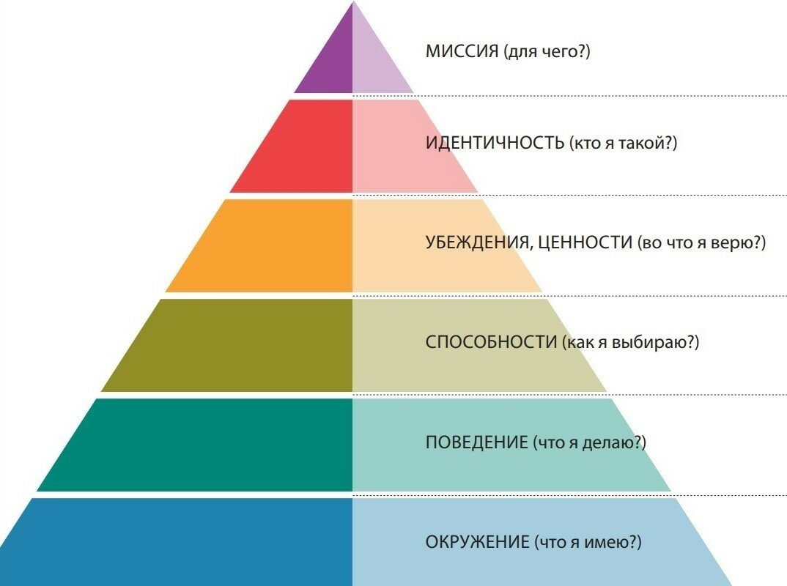
1) Коучинг –
это работа с целями человека, личности. Пол человека вторичен!

Slide 8
2) Чтобы достичь цели, человеку важно находиться в ресурсном состоянии, или в состоянии высокой продуктивности «HPS» (High Performance State), когда активность обоих полушарий мозга становится более равномерной, их работа - более слаженной, а взаимосвязь между ними значительно усиливается. Устанавливается внутренний баланс сознательного и бессознательного.
Автор данного термина Джон Гриндер
КРИТЕРИИ, которые помогают определить появление СОСТОЯНИЯ ВЫСОКОЙ ПРОДУКТИВНОСТИ:
СОСТОЯНИЕ ИГРЫ (Ощущение полной вовлеченности, в котором играть становится легче и интереснее) КУРАЖ, АЗАРТ, ДРАЙВ (Желание продолжать игру. Когда не хочется останавливаться)
ФОКУС НА РЕЗУЛЬТАТ (Довольно долгая продолжительность игры без ошибок в совершенно расслабленном состоянии)
СОСТОЯНИЕ АЛЕРТНОСТИ или «расслабленной мягкой готовности» (Одновременно расслабленность и упругая, живая, мягкая готовность мгновенно реагировать): ПРЯМАЯ ОСАНКА (Естественное выпрямление осанки), РИТМ, ГРАЦИЯ (Появление "танцевальной" плавности, грации в движениях)
ЛЕГКОЕ ОТНОШЕНИЕ К ОШИБКЕ (Появление естественного смеха или улыбки при ошибках)
ПОЯВЛЕНИЕ ВНУТРЕННЕГО СВИДЕТЕЛЯ, или Наблюдателя
Здесь нет эмоций тревожного ряда: волнение, беспокойство, нервозность, взбудораженность, тревога, страх, паника

Slide 9
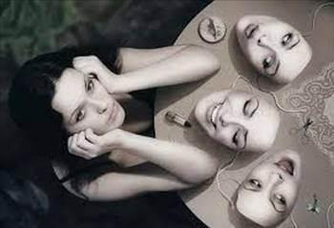

Т.Голви также говорил о внутренней игре и Я1 и Я2.
Я1
Я2
Внутренний голос, подающий команды и оценки.
Вн. критик и всезнайка
Привычки и
Подлинное, истинное Я.
Внутренний потенциал,
способности и ресурсы
Стремление и способность
к развитию и самораскрытию
стереотипы мышления и поведения

Slide 10
3) Для коучинга характерна некая степень технологичности, инструментальности: есть макромодели, есть техники (микромодели), где присутствует есть некая последовательность шагов, алгоритмичность.
В этом заключается одно из принципиальных отличий от психотерапии и консультирования

Slide 11
А теперь про трансформационный подход в коучинге…

Slide 12
Трансформация
(латин. Transformatio)
1. Перемена вида, формы чего-н., ПРЕОБРАЗОВАНИЕ, превращение (книжн.).
2. только ед. Преобразование переменного тока при помощи трансформатора (см. трансформатор во 2 знач.; физ., тех.).
3. только ед. Искусство трансформатора (см. трансформатор в 3 знач.; театр.). Приемы трансформации.
Толковый словарь русского языка» под редакцией Д. Н. Ушакова
Кри́зис
(др.-греч. κρίσις – суд, приговор, решение; поворотный пункт)
— переворот, пора переходного состояния, перелом, состояние, при котором существующие средства достижения целей становятся неадекватными
Википедия

Slide 13

Кризис – это что-то выходящее за рамки, за пределы обычного уклада жизни. Это синоним слова «изменения»
Это ответ на внешние или внутренние обстоятельства
Возникают в жизни каждого человека
Связаны с выбором
КРИЗИС - ЭТО ТОЧКА, ГДЕ У ЧЕЛОВЕКА МЕНЯЕТСЯ ВЕКТОР НАПРАВЛЕНИЯ,
ЖИЗНЕННЫЕ и ПРОФЕССИОНАЛЬНЫЕ СТРАТЕГИИ

Slide 14
Кризисные ситуации
Индивидуальные, личные, личностные:
Возрастные, экзистенциальные (изменение смысла, ценностей)
Связанные со здоровьем (изменения в физиологии)
Потери, горевание (потеря работы, отношений, человека)
Масштабные:
Социальные (войны, эпидемии)
Экономические
Экологические (землетрясения)
Техногенные (Чернобыль)
Что общего во всех ситуациях:
Нарушают привычный уклад жизни
Дезориентация на внешнем уровне (не понимаю, что происходит, непонятны внешние ориентиры)
Дезорганизация на внутреннем уровне (не знаю, куда идти, что делать.
Часто внутриличностный конфликт)

Slide 15
Если обобщить, то есть 2 вида трансформации: внешняя и внутренняя.
Внутренняя - изменения произошли внутри и человек изменил свое поведение
Внешняя – изменились условия среды и человеку приходится трансформироваться (например, рождение ребенка, обучение, АА, армия)

Slide 16
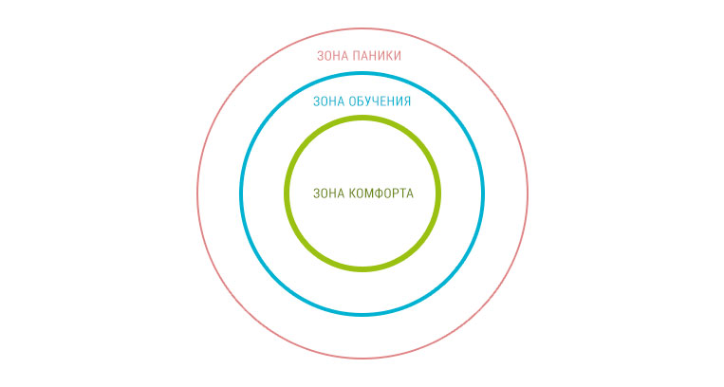

Slide 17
Далее на модуле – про зону развития/обучения/дискомфорта и личные трансформации!!!

Slide 18
Трансформационный (стратегический) коучинг –
Это уровень ТРАНСФОРМАЦИОННЫХ, СТРАТЕГИЧЕСКИХ, ГЛУБИННЫХ ЛИЧНОСТНЫХ, т. е. ПСИХОЛОГИЧЕСКИХ ИЗМЕНЕНИЙ
!!! Здесь коучинг максимально соприкасается с ПСИХОЛОГИЕЙ!
Если говорить на коучинговом языке, то в трансформационном коучинге мы работаем на ВСЕХ уровнях, в т. ч. высших уровнях НЛУ
!!! Часто эта задача имеет срок давности, у нее есть «возраст» . Запрос на работу может звучать достаточно неопределенно-размыто-витиевато. Запрос может звучать глобально-масштабно-высоко
Очень часто запрос на работу трансформируется в процессе работы!
Это (почти) всегда цикл сессий!!!
Переплетенность запросов «Карьера» и «Личная жизнь»
И жизнь человека начинает меняться – сначала незаметно для него самого
Это часто работа с физлицом, который сам за себя платит.
Но в некоем усеченном формате трансформационный подход возможен при работе с сотрудниками компании

Slide 19
«Классическая» формула ожиданий от жизни.
И «классический», линейный коучинг также идет от внешнего к внутреннему
Иметь → Делать → Быть
Мечты: Буду иметь 1 000 000 евро, куплю дом, буду много путешествовать и стану счастливым человеком.
Реклама: Купите машину Порше Кайен/ Тойота, вы попадаете в общество успешных людей и сможете управлять своей жизнью
Реклама Тойоты: «Тойота, управляй мечтой»

Slide 20
Другой подход в трансформационном коучинге: от внутреннего к внешнему
Быть → Делать → Иметь
Вопрос самому себе:
«Каким мне следует быть, чтобы качественно жить свою жизнь и иметь то, что мне важно (счастье, любовь, гармонию, достаток…)?»
Вопрос самому себе как коучу: «Каким мне следует быть, чтобы качественно делать свою работу и клиенты получали свой результат?»

Slide 21
Трансформационные техники
Многие техники в коучинг пришли из психологии и психотерапии.
Мы берем эти техники за основу, но работаем в коучинговом подходе, не идя в терапию (психоаналитический подход). А работаем в ГУМАНИСТИЧЕСКОМ подходе (Маслоу, Роджерс, Франкл)
Мы часто работаем с бессознательным человека, используя техники релаксации, визуализации, медитации и арт-техники, рисунки, МАК и т п

Slide 22
Когда мы используем трансформационный подход?
КРИЗИС РОСТА
Клиент «приносит» объемную задачу, связанную с качественными изменениями вверх:
смена профессиональной деятельности,
переход из найма во фриланс,
начало/перезагрузка своего бизнеса
улучшение отношений
И все эти ВНЕШНИЕ изменения требуют изменений ВНУТРЕННИХ!
Часто это связано с изменением идентичности (клиент так не
говорит, конечно)

Slide 23
Пример запроса перехода во фриланс
«Конкретного запроса нет.
Но есть много тем, которые крутятся в голове.
Есть белые пятна в системе координат. Мне важно с этим разобраться, чтобы понять, куда двигаться в профессиональном плане.
Хочу уйти (начать хотя бы) в свободное плавание, есть идеи, проекты. Но есть страх, что мне придется уйти с работы и не будет денег.
Я хочу понять, готова ли я проявить свои знания и свою внутреннюю суть.
Но тогда появляется вопрос – а что это за суть такая, какую я хочу проявить? И насколько я готова ее проявлять вовне»

Slide 24
Запрос на построение своего персонального бренда
«Ира, привет. Я к тебе с запросом: хочу сформулировать свою уникальность. Для себя, чтобы взращивать ее по жизни и для бизнеса, чтобы через свой продукт транслировать во вне.
В общем, если говорить про профессию, то хочу построить свой персональный бренд на основе своей осознанной уникальности, а не от технологий тупо идти. Чтобы идти от себя!
Можешь помочь?»

Slide 25
Пример запроса: открытие своего бизнеса
Я хочу понять, как мне совместить несколько рабочих направлений и расставить приоритеты.
Коротко: мы с мужем решили делать семейный бизнес.
По задачам на мне больше продвижения и продаж, на нём - производство, все технические вопросы.
До лета нам придётся дополнительно зарабатывать на других работах.
И вот, наверное, первое, что мне сейчас нужно от нашей сессии, это понять, как мне всё это уложить в свою жизнь ежедневную.
И еще сохранить женско-мужские отношения с мужем! Остаться женщиной и матерью!!!

Slide 26
Когда мы используем трансформационный подход?
2) КРИЗИС ПАДЕНИЯ
Клиент приносит проблему:
проблема в карьере, в бизнесе
проблема в отношениях
запрос часто озвучивается через «не могу» (не-достижение, не-реализация, отсутствие чего-либо или кого-либо)
Клиент воспринимает это как ситуацию тупика, он сам не видит явных возможностей решения.

Slide 27
Примеры запросов на кризис падения
Бывший топ-менеджер, Ж, 38 лет.
«Сейчас я никто – ушла с работы, проблемы по здоровью (куча операций), у меня проблемы в семье.
Меня не радуют отношения с мужем. Нет радости! Есть привычка, но нет душевности, близости, бабочек в животе. И секса тоже особо нет.
Мне не на что и не на кого опереться.
Я всегда была человеком цели, результата, пробивная. Сейчас я ощущаю себя человеком процесса, и меня это бесит.
Задача: пересмотреть свое устройство мозга, свое отношение, чтобы построить более счастливую и здоровую жизнь»

Slide 28
Когда мы используем трансформационный подход?
3) ЛИЧНОСТНЫЙ КРИЗИС, ЭКЗИСТЕНЦИАЛЬНЫЙ КРИЗИС,
ВОЗРАСТНОЙ КРИЗИС (КРИЗИС СРЕДНЕГО ВОЗРАСТА)

Slide 29
Топ-менеджер, Ж, 34 года.
«У меня есть все, кроме отношений.
Цель: найти вектор, который поможет мне построить отношения – какие они должны быть. И не только отношения с мужчинами, но и собой, с социумом.
Первичны отношения с собой – у меня нет согласия с собой. Хочу наладить внутренний диалог с собой. У меня сейчас страх, неуверенность, хочется плакать. Я теряю свою привычную защищенность, и мне страшно. Я не могу сейчас жить, как жила раньше»

Slide 30
Ж, 30 лет
«Я не знаю, чего хочу. Не вижу перспектив в будущем. И я не понимаю: нужны ли мне отношения с моим мужчиной – такие, какие они сейчас.
В общем, я ничего не знаю! – ни про карьеру, ни про отношения»

Slide 31
Ну и часто бывает, что выскакивает черт из табакерки
Клиент «приносит» УСЛОВНО линейную задачу
устройство на работу,
повышение в должности,
переход в более крупную компанию,
спланировать шаги в проекте
И в процессе работы над казалось бы изначально линейной задачей мы можем выйти на уровень трансформационных изменений.
Более того, мы вообще можем выйти на личностный и экзистенциально-возрастной кризис клиента

Slide 32
Пример запроса «Поиск работы с повышением в должности и переходом в более крупную компанию»
«Хожу на собеседования, ищу работу.
Но!!! У меня нет уверенности. Ощущение, я – ни на что негодная.
Хочу стать более уверенной, научиться плевать на мнения окружающих.
(Проходит время, и на этой же сессии мы выходим)
Самое актуальное сейчас: освободиться от стресса неопределенности/непонятности.
Сформировать взрослую позицию.
Повысить самооценку.
Быть уверенной в своих способностях.
Перестать беспокоиться, что думают другие.
Перестать беспокоиться о том, что еще не наступило, что будет «там», жить настоящим моментом.
Стать автором событий своей жизни. Да, стать автором!»

Slide 33
Сделаем небольшой акцент на теме:
«Работа с личностными и возрастными кризисами»

Slide 34
Этапы развития своего Я
Джеймс Холлис «Перевал в середине пути» середине пути»
 | Детство ПРИМЕРНО до 12-18/21 | 1-ая взрослость ПРИМЕРНО до 40 | 2-ая взрослость До бесконечности
Фокус внимания. Ведущая потребность | Я и семья/родители Стремление к удовольствию | Я и внешний мир Стремление к власти | Я и я (+я и Бог) Стремление к смыслу
Тип мышления | Магическое «Я хочу!» Архетип Ребенка | Героическое «Я могу!» Архетип Героя | Реалистическое «Я понимаю и принимаю!» Архетип Мудреца
Что происходит + продукт личностного развития | Первичная самоидентификация: 1. личностная (Я+Мир+, с/о), 2. половая, 3. социальная | Укрепление социальной и половой идентичности | Трансформация личностного самоопределения Вторичная самоидентификация

Slide 35
Первую и вторую взрослость отделяет (соединяет?)
Кризис идентичности/
Экзистенциальный кризис/
Кризис среднего возраста/
Внутренняя трансформация/
личностный рост
ЭКЗИСТЕНЦИЯ -
(от лат. ex(s)isto — существую)
бытие, существование в его простой фактичности

Slide 36
Накануне внутренней трансформации могут появиться:
Апатия (прокрастинация), которую человек старается превозмочь
чрезмерное пристрастие к работе (убегание в работу) или постоянная смена места работы
употребление алкоголя
связи на стороне
посещение тренингов, обучение на различных курсах
и так далее

Slide 37
Как правило, здесь нет никаких внешних стимулов, внешних изменений. Все, как обычно.
А ощущение потери чего-то, что внутри меня что-то происходит есть.
И это «что-то» меня куда-то зовет, иногда мучает
!!!ПРИ ОТСУТСТВИИ ВНЕШНИХ ИЗМЕНЕНИЙ ЕСТЬ ИЗМЕНЕНИЯ ВНУТРЕННИЕ.
И желание изменить свою жизнь на внешнем уровне
Очень часто здесь есть внутренний конфликт!
Человек теряет свою целостность!
Как правило изменения затрагивают ту сторону личности, с которой мы себя идентифицируем.
Или в нем начинает просыпаться та роль, которую он не реализовал.
И именно этот запрос клиент и приносит на сессию.

Slide 38
Вторая взрослость
ПРИМЕРНО 40+ лет
Это ось «Я и Я», «Я и Бог»
Реалистическое мышление
Знание и понимание
ПОИСК СМЫСЛОВ
!!!Здесь происходит формирование психологически взрослой личности, принимающей себя в своей уникальности
(принятие не только своих талантов, способностей, ресурсов, достижений,
но и своих ограничений, «тараканов» и прочих «изюминок»)

Slide 39
?????????????????????????????????????????????????????????
Зачем нам знать всю предыдущую информацию – про кризисы, периодизацию?

Slide 40
Коучинг работает не с целями, а с человеком, который имеет эти цели!!!

Slide 41
Основные принципы гуманистической психологии
1) Человек целостен (*и должен рассматриваться в его целостности из роли клиента. Мы не расщепляем его на цели и проблемы);
2) Каждый человек уникален (*нет типовой стратегии работы для ВСЕХ клиентов);
3) Человек открыт миру, переживание человеком мира и себя в мире является главной психологической реальностью;
4) Человеческая жизнь должна рассматриваться как единый процесс становления и бытия человека (*есть не только история/прошлое клиента, но и его устремленность в будущее – кем он хочет стать);
5) Человек обладает потенциями к непрерывному развитию и самореализации, которые являются частью его природы;
6) Человек обладает определенной степенью свободы от внешней детерминации благодаря смыслам и ценностям, которыми он руководствуется в своем выборе;
7) Человек есть активное, творческое существо

Slide 42
Абрахам Маслоу
«Мотивация и личность», 1954
«Дальние пределы человеческой психики» (опубликована посмертно в 1971 году)

Slide 43
Когда есть место для трансформаций и, соответственно, для трансформационного подхода в гендерной психологии, когда мы работаем с М/Ж отношениями?

Slide 44
1) Переход на другой этап ЖЦС - структурные изменения
2) Переход на другую стадию влюбленности – эмоциональные изменения в привязанности

Slide 45
жцс
Монада
Диада (критический момент: падение «розовой пелены» при окончании романтического периода)
Триада, Семья с детьми (критические моменты: рождение ребенка, выход ребенка в школу, подростковый период)
Синдром пустого гнезда
Опять монада

Slide 46
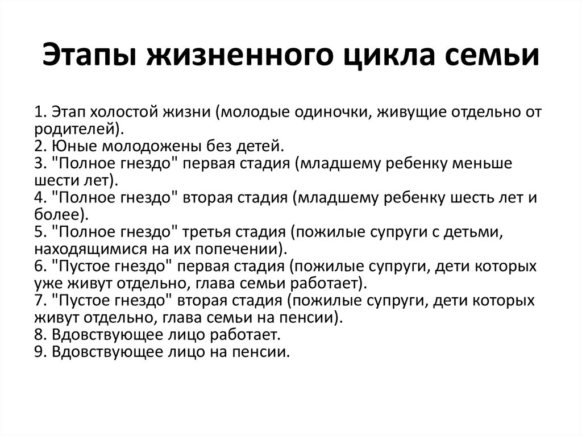

Slide 47
Каждый этап ЖЦС характеризуется
сменой идентичности
перестройкой структуры системы
перераспределением ролей
пересмотром правил

Slide 48
Функциональная, дисфункциональная семья в разрезе ЖЦС
!!! Каждая семья может оказаться дисфункциональной в какой-то момент своей жизни
Функциональная семья - это та семья, которая справляется с поставленными перед ней задачами на каждом этапе ЖЦС.
Дисфункциональная семья, соответственно, - это та семья, которая с этими задачами не справляется.

Slide 49
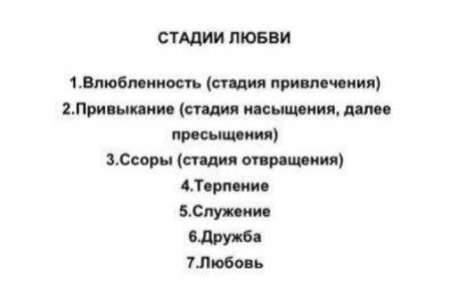
Семь стадий отношений

Slide 50
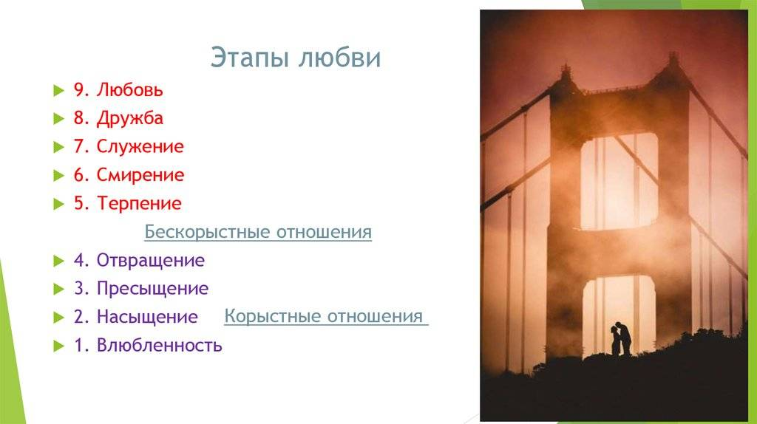

Slide 51
Резюмируем!

Slide 52
Итак,
Что мы на самом деле чаще всего делаем в трансформационном коучинге?
И в чем наша основная задача как коучей?

Slide 53
В трансформационном подходе коуч работает, по сути, с 2-мя темами:
1) Цели, потенциал, будущее
2) Внутренние барьеры
Важное отличие трансформационного подхода в коучинге от линейного заключается в том, что мы здесь работаем не с целями, а с человеком, который имеет эти цели!!!

Slide 54
В трансформационном коучинге мы работаем с человеком как с ЦЕЛОСТНОЙ личностью, которая имеет «объемность». Мы затрагиваем больше пластов личности.
У которой есть желания, цели, страхи, сомнения.
У которой часто бывает конфликт интересов (между низшим бессознательным и высшим «Я». Пример: «Хочу, но боюсь», «Хочу этого, а должен делать другое»,..)
СИСТЕМНЫЙ ПОДХОД!!!!!!!!!!!!!!!!!
Как следствие – и навыки в ТК более широкие, более объемные и немного отличаются от тех, которые есть в линейном подходе

Slide 55
Каждый раз с каждым клиентом коуч определяет стратегию работы с данным клиентом и подбирает/создает собственные техники решения задач клиента.
ЕДИНАЯ «ВОЛШЕБНАЯ» СТРАТЕГИЯ РАБОТЫ ОТСУТСТВУЕТ!!! ЕЕ НЕТ!!!

Slide 56
Основные этапы работы в трансформационном коучинге:
Ресурсирование клиента (помним, что мы работаем, по сути, с потерей привычного образа жизни. И часто клиент в раздрайве)
Помогаем «сбросить старую кожу» и соприкоснуться с новым ощущением/образом себя (своей уникальностью/личностным своеобразием, сильными сторонами, ценностями и т п), картиной будущего
Работа с внутренними препятствиями, ограничивающими убеждениями
Переход к конкретным шагам, действиям и т п

Slide 57
В чем заключается ресурсирование? Примеры
Пауза, сонастройка на работу, «минута тишины». Когда клиент фокусируется на себе, а коуч – на клиенте и себе (Глобальное слушание по Уитворт)
Найти сначала ресурс спокойствия, уверенности (медитация, техника «Десенсибилизация Вольпе»)
Иногда прямо на 1-й сессии поработать с внутренним препятствием (техника «Миф»)
Способность объяснять клиенту, что с ним происходит, с экспертной точки зрения и внутренним посланием «С тобой все нормально!»
Возможность поделиться своим опытом с внутренним посланием «Ты не одинок»
!!! Дисбаланс в сторону поддержки, минимум фрустрации

Slide 58
И еще!

Slide 59
Целостное влияние как условие изменений
Личность
Окружение
КОУЧ
СЕМЬЯ

Slide 60

Коуч ищет ключи для создания поддерживающей среды!!!

Slide 61
Упражнение «Растение»
Нарисуйте себя в виде растения. Это может быть ЛЮБОЕ растение: цветок, дерево, куст, несуществующее растение.
_____________
Опишите его так, как будто оно обладает характером, мировоззрением и может говорить. Очеловечьте его.
Опишите, что нужно этому растению, чтобы оно росло – какие условия ВНЕШНЕЙ среды? Составьте список из этих необходимых условий по пунктам. Проранжируйте по степени важности
Теперь расшифруйте метафору, вставляя вместо «растение» в ваш рассказ слово «я». Полумайте, что эти условия значат в вашей РЕАЛЬНОЙ жизни для достижения ваших РЕАЛЬНЫХ ЦЕЛЕЙ и/или ЦЕЛЕЙ РАЗВИТИЯ – что вам необходимо, какие ресурсы, какое окружение.
Например, если вы написали «солнце», то что/кто является таким солнцем и как вы можете реализовать этот ресурс

Slide 62
Трансформационные техники в коучинге: главное
Трансформационные методы в коучинге опираются на состояние релаксации клиента. Их цель: помочь клиенту соединяться с РЕСУРСОМ – состоянием, необходимым для решения определенной задачи клиента. Снимать у клиента напряжение/волнение/страх/…, т. е. НЕРЕСУРС. Активно задействуется бессознательное. Работа часто происходит через телесный и визуальный канал. В общем, может быть непривычно☺
Поэтому, прежде всего, для начала работы трансформационными методами мы должны укрепить доверие клиента к себе.
Трансформационные методы стоит аккуратно применять на первой встрече.
Работать важно в тихом помещении
Важно избегать любой терминологии, которая встревожила бы клиента, намекала бы на схожесть с эзотерическими методами.
Трансформационные методы опираются целиком на учение о бессознательном.
В коучинге мы не интерпретируем, высказываем предположения очень осторожно и аккуратно, только в позитивном формате.

Slide 63
Упражнение «Соединение с собой»

Slide 64
Система «Аутогенной тренировки» (АТ) по Шульцу
Слово «аутогенный» состоит из двух греческих корней «аутос» — сам, и «генос» — род, и означает «самопорождающая»
История аутогенной тренировки начинается с 1932 года, когда немецкий психиатр Иоганн Генрих Шульц опубликовал книгу с одноименным названием.
Написанию книги предшествовала его
1. практика врача. Он обнаружил, что пациенты, которых он гипнотизировал, испытывали два основных ощущения: тепло, разливающееся по всему телу и тяжесть в конечностях и теле, т е расширение кровеносных сосудов и расслабление мышц - являются компонентами реакции релаксации.
2. Поездка в Индию
В итоге им был предложен метод вызывания физиологического сдвига путем концентрации внимания на ощущениях, вызывающих этот сдвиг. Так, концентрация внимания на реальной тяжести тела способствует углублению расслабления мышц, а концентрация на реальном тепле тела — притоку крови в капилляры кожи.

Slide 65
Мы используем или целиком метод Шульца или (ЧАЩЕ!) по частям/поэлементно в зависимости от задачи и текущего процесса.
В любом случае нам надо понимать все фишки и детали: как же помочь клиенту расслабиться, а на самом деле отпустить нересурсное состояние – это как минимум.
А как максимум – помочь научиться регулировать свое эмоциональное состояние самостоятельно

Slide 66
Поза во время упражнений на реклаксацию
Поза звезды.
Сидя откидываем голову и откидываем голову и назад.
Поза кучера. Руки на бедра. Поза сначала ровно и затем вперед. Позвоночник вперед.
Стоя опереться на стену.

Slide 67
Система АТ состоит из двух ступеней:
— аутогенная релаксация
(«низшая» ступень, предназначенная для снятия нервного напряжения, успокоения организма и нормализации его функционирования);
— аутогенная медитация
(«высшая» ступень, предназначена для порождения психических состояний, ведущих в выздоровлению=ресурсных состояний).
Аутогенная релаксация по Шульцу осваивается за 3 месяца, ежедневных 10-30 минутных занятий, на освоение стадии медитации уходит 8-12 месяцев.

Slide 68
Шесть стадий аутогенной релаксации
концентрация на ощущении тяжести в руках и ногах (начинайте с той руки или ноги, которая ощущается в данный момент более тяжелой);
концентрация на ощущении тепла в руках и ногах (начинайте с той руки или ноги, которая ощущается в данный момент более тяжелой);
концентрация на ощущении тепла в районе сердца;
концентрация на дыхании;
концентрация на ощущении тепла в области живота;
концентрация на ощущении прохлады в области лба

Slide 69
Шесть стадий аутогенной релаксации
(по классике жанра)
Стадия 1: Тяжесть. Моя правая рука тяжелеет...Моя левая рука тяжелеет... Мои руки стали тяжелыми. Моя правая нога тяжелеет... Моя левая нога тяжелеет... Мои ноги стали тяжелыми. Мои руки и ноги стали тяжелыми.
Стадия 2: Тепло.
По моей правой руке разливается тепло... По моей левой руке разливается тепло... По моим рукам разливается тепло... . По моей правой ноге разливается тепло... По моей левой ноге разливается тепло... По моим ногам разливается тепло...
По моим рукам и ногам разливается тепло.
Стадия 3: Сердце, Мое сердце бьется ровно и спокойно
Стадия 4: Дыхание. Мое дыхание спокойно и ровно. Я дышу абсолютно легко
Стадия 5: Солнечное сплетение. В области солнечного сплетения разливается тепло
Стадия 6: Лоб. Мой лоб прохладен
И после этого медитация/визуализация.
Здесь работа с ОБРАЗАМИ!
То есть у нас получается ДВА В ОДНОМ – релаксация и медитация!

Slide 70
Что испытывает человек, находящийся в релаксации?
Тепло (приливает кровь).
Тяжесть.
Легкость (отсутствие переживание тела). Расслабленность.
Спокойствие.

Slide 71
«Спокойное место»

Slide 72
Итак, ключевые приемы при релаксации
1. СОСТОЯНИЕ! Сам коуч находится в спокойном состоянии.
Одна его часть сопровождает процесс, делает заметки, говорит/задает вопросы. Она сфокусирована
Другая – расфокусирована, в состоянии потока
2. Коуч не создает «шум» и не мешает своей буйной энергией клиенту соединиться с собой (не бежит, не тараторит, не частит вопросами)
- Коуч говорит замедленно. Есть паузы
Голос более тихий и более низкий, чем обычно
Формулировки максимально эластичные
(много слов с неопределенным значением, дающие возможность клиенту создать свою внутреннюю реальность):
возможно, может быть,
сейчас может придти все что угодно, потому что это ваш мир, дайте себе столько времени, сколько вам нужно,
Найдите возможность завершить этот процесс
!!! Фокус внимания коуча на дыхании, микродвижениях, мимике
!!! Коуч дает возможность наполниться клиенту нужным состоянием
3. «Заземление» в конце

Slide 73
Техника «План от мечты»
(самостоятельное изучение)

Slide 74
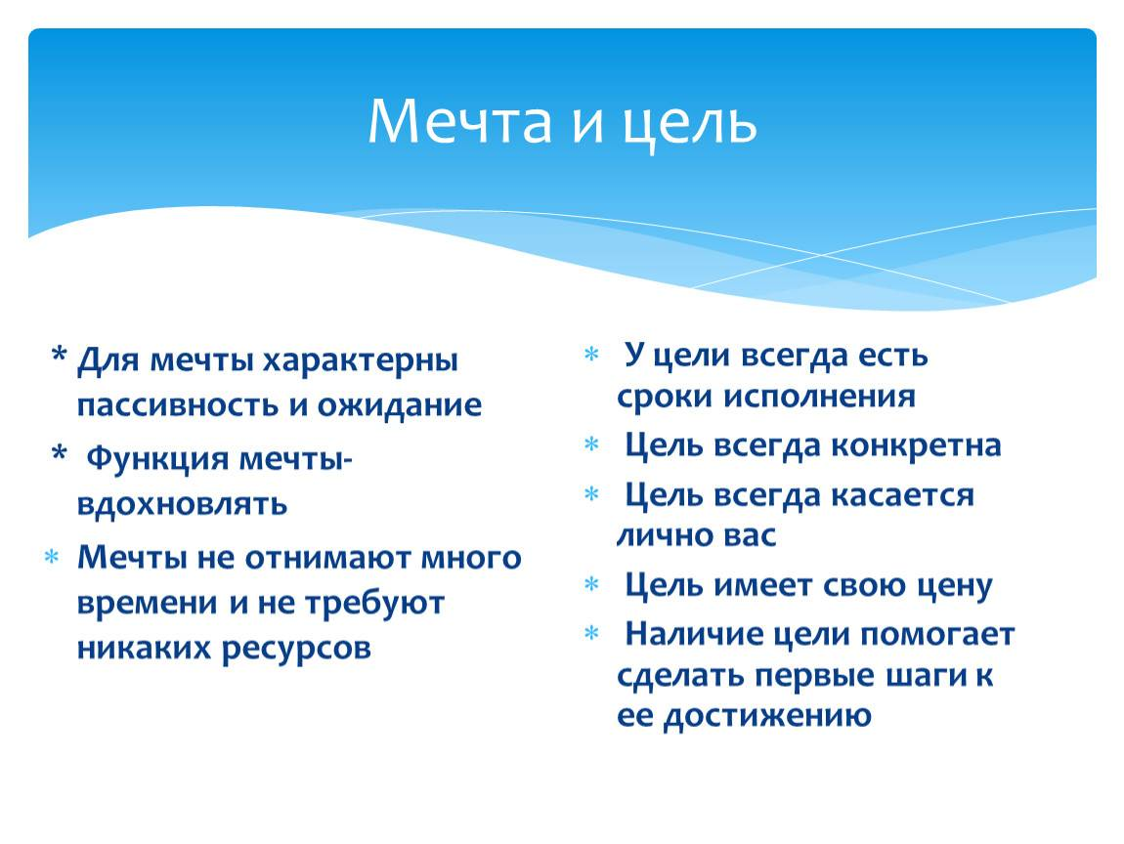
План и мечта: отличие

Slide 75
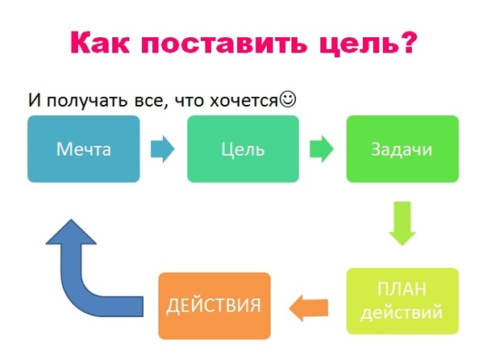

Slide 76
Вариант №1 (без релаксации). «План от мечты»
1. Взять свой проект и описать, что там должно быть
2. Берете временной промежуток, например год
3. Нужно нарисовать таблицу, где в шапке будут интервалы в течение года (3 месяца, полгода, 9 месяцев, год, 3 года) В ЗАВИСИМОСТИ ОТ МАСШТАБА цели!!!
4. Сбоку (по вертикали) вы выписываете все критерии, по которым будет измеряться успех проекта. Качественные и количественные показатели
5. Далее вы задаёте себе вопрос: «Что в идеале я хочу получить через год от этого проекта?», - вы заполняете последний столбик «год», проходя по всем критериям, которые выписали
6. Так вы идёте от обратного, сначала прописываете год по критериям, потому 9 месяцев, полгода и затем 3 месяца

Slide 77
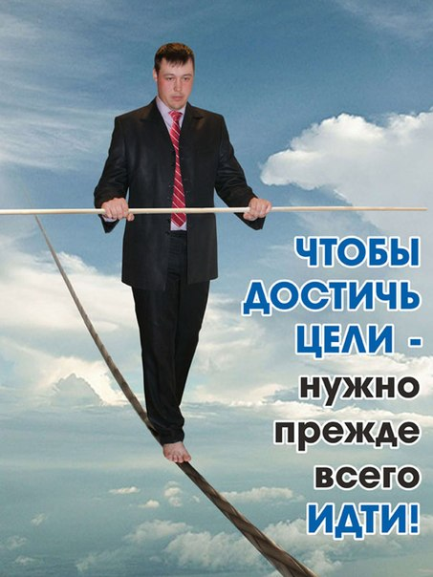
Вариант № 2 «План от мечты» (с релаксацией) в трансформационном подходе
1.Релаксация + погружение во внутренний мир.
2.Образ достижения. Представить себя в будущем на экране, достигшим всего чего хочется и полностью удовлетворённым.
3.В будущее (почувствовать себя в этом образе)
4.Возврат в настоящее.
5. Пишем план

Slide 78
Техники работы с препятствием на пути достижения цели
через телесный/кинестетический канал

Slide 79
Метод систематической десенсибилизации Вольпе
«Десенсибилизация» (от лат. «понижение чувствительности»)
Метод систематической десенсибилизации был разработан южноафриканским терапевтом Джозефом Вольпе на базе экспериментов И. П. Павлова.
В экспериментах на животных таким противообусловливающим стимулом является кормление, у человека же одним из действенных стимулов, противоположных страху, является релаксация.
Поэтому, если обучить человека глубокой релаксации и в этом состоянии побудить его вызвать в воображении стимулы, вызываюшие тревогу, произойдет десенсибилизация к реальным стимулам или ситуациям, вызывающим страх.
Применение: повышенная тревожность, волнение, неуверенность, возникающие в ситуациях, когда отсутствует объективная опасность или угроза физической или личностной безопасности

Slide 80
Три этапа десенсибилизации по Вольпе
(по классике жанра)
Обучение какому-либо методу мышечной релаксации для создания физического состояния, противоположного состоянию при эмоции страха.
Составление списка пугающих ситуаций/стимулов с указанием их иерархии - „Лист иерархии страхов“, в начале которого указывается ситуация (или объект), вызывающая наименьший страх, в конце — наибольший, с промежуточными 8–15 ситуациями
Собственно десенсибилизация: поэтапное предъявление пугающего стимула или ситуации в сочетании с применением метода мышечной релаксации с возрастанием степени тревожности ситуаций из списка

Slide 81
!!! Техника по Вольпе. Пример «текстовки»
1.Опиши одну ситуацию,
когда ты испытывал …и что ты чувствовал при этом прямо физически – какие ощущения в теле, где напряжение?
2. А теперь расскажите мне о каком-нибудь счастливом моменте, когда твое тело было расслаблено, счастливо,…? Прямо вспомните конкретную ситуацию! Погрузись, проживи то состояние! И опиши телесные ощущения. А как было эмоционально? И ты можешь почувствовать, как твое тело, проживая маленькую счастливую жизнь расслабляется, наполняется теплом. Бывает, что тепло чувствуется на кончиках пальцев, в груди. Можно представить теплый шарик энергии, спокойствия в груди, в спине м/у ключицами и распространяет тепло, спокойствие, безопасность по всему телу. А где вы чувствуете тепло сейчас? И оно меееедленно начинает распространяться по твоему телу.
Запомни это состояние – и телесное, и эмоциональное.
3. Твоя задача сейчас будет следующая: ты будешь ощущать все то же самое, но только в ситуации…(тревожной). Т е тело как бы продолжает находиться в ресурсной ситуации. И чувствует расслабленнность, тяжесть и тепло. Как только чувствуешь, что начинает звучать голос тревоги,.. – сразу телесно в ресурсную ситуацию и состояние. И расслабляемся. Как ощущения?
Т. е. мы берем типичную ситуацию и наполняем ее новыми ощущениями, новым восприятием!!!
В парах по 25 мин в одну сторону вместе с обсуждением. Итого 50 мин

Slide 82
Работа с образами, арт-техниками.
Визуальный канал

Slide 83
Особенности
Работа происходит на бессознательном уровне клиента
Это позволяет обойти сопротивление клиента, его рациональное «Я не знаю»
Метафора многозначна и клиент черпает из нее те смыслы, те решения, которые ему сейчас необходимы
!!! Результат работы с метафорой - «долгоиграющий», может сработать через некоторое время

Slide 84
Примеры рисунков на тему отношений
Возможные темы рисунка:
1) Я как женщина/мужчина
2) Я как личность в отношениях
3) Я, мой партнер и наши отношения
4) Проблема в наших отношениях
5) Я, мой партнер и проблема в наших отношениях

Slide 85
Примеры рисунков на тему профессиональной идентичности.
Возможные темы рисунка:
1) Кто я как профессионал
2) В чем моя миссия
3) Что я даю своим клиентам
4) В чем моя уникальность
5) И так далее

Slide 86
Критерии анализа рисунка
Рисунок системы
(семьи, социальной системы)

Slide 87
Фигуры нарисованы полностью, закрашены, наполнены цветом. Если что-то не прорисовано, не закрашено, не наполнено – вытеснение, подавление, отсутствует в бессознательном. Схематизм
Голова: слишком прорисована, большая – большая значимость интеллекта (и наоборот). Отсутствие головы – импульсивность, порывистость, сниженный контроль. Вплоть до психиатрии!!!
Обращаем внимание выражение лица (грустное, веселое, мрачное и т п)
Руки: отсутствуют/почти не видны (нет кистей)– нарушение общения (неумение, нежелание, просто отсутствие контакта). Расставлены в сторону – экстравертность и/или потребность в большом личном пространстве. Прижаты к телу – инертность и/или нарушение личного пространства. За спиной – уход от общения, негативизм (типа «Не буду!»)
Ноги: широко расставлены - экстравертность и/или потребность в большом личном пространстве. Плотно сдвинуты – интровертность.
Ступни: маленькие, отсутствуют – незаземленность, сниженная опорность (слабая бытовая реализация, пассивность, неумелость в социальных отношениях). Ступни слишком большие/слишком прорисованы - потребность в опоре
Отсутствие себя – чувство отверженности, непроявленности вообще/ в системе. Отсутствие другого члена системы – его подсознательное исключение, вытеснение, конфликт или малая значимость для автора рисунка
Мелкое изображение себя в сравнении с другими фигурами – подавленность, незначимость, «неглавность»
Особо крупное изображение себя – претензия на главную роль. Особо крупное изображение Другого – представление о его значимости, «главности»

Slide 88
Расположение членов системы выше-ниже (по росту, месторасположению)– выражение иерархии
Обращенность фигур друг к другу, пространственная близость, контакт рук – тесные эмоциональные контакты в системе
Сверхплотное расположение фигур – проницаемые границы, эмоциональное слияние или потребность в близости, которой на самом деле нет
Удаленность всех фигур – слабость эмоциональных контактов, разобщенность членов системы, несовместность, автономия. Удаленность одной фигуры – его слабая связь с остальными. Себя от остальных – ощущение своей изоляции (отверженности)
Изображение фигур в профиль, со спины, отвернувшихся – есть напряжение в отношениях, конфликт
Агрессивная символика (выделенные зубы/в оскале, кулак, поднятый кверху, острые ногти, оружие) – агрессивное поведение данного члена системы
Дополнительные детали (прическа, большие ресницы, украшения, маленькие красивые татушки, тщательно прорисованные детали одежды, шляпка и т п) – демонстративность
Многочисленные пуговицы на закрытой одежде – закрытость, ригидность
Штриховка, множественные линии, исправления, нажим – здесь есть напряжение в отношении этого члена системы (особые отношения, амбивалентность, конфликт)

Slide 89
Для семьи/отношений: изображение человека - есть гендерные различия, одежда соответствует половой идентичности
Для семьи/отношений признаки пола: подчеркнуты бедра, грудь, талия, узкие плечи в женском рисунке, мускулатура, широкие плечи в мужском – интерес к сексуальной сфере, проявленность половой идентичности. Мало проявлены/присутствуют частично – сниженная половая идентичность. Отсутствуют полностью, непонятно вообще кто по полу – нарушение половой идентичности. Слишком подчеркнуты (такой мачо или ах-какая женщина) – актуальность темы отношений и/или компенсация (то, чего нет, но в чем я нуждаюсь)
Для семьи/отношений: мужчина справа, женщина слева по отношению друг к другу
Для семьи/отношений: если рисуется ядерная семья (близко, вместе) – нарушение границ, они слишком проницаемы, не простроены между подсистемами

Slide 90
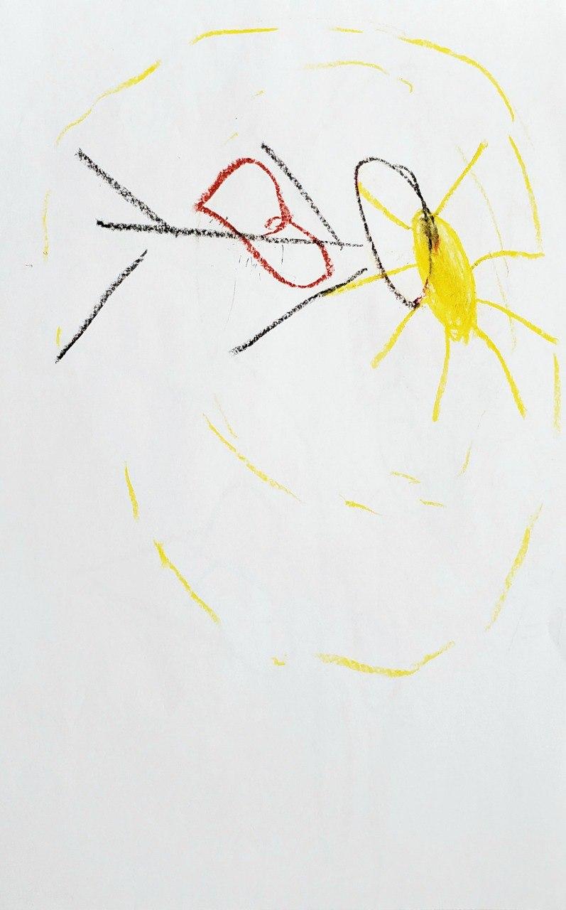
«Я и мой партнер сейчас»

Slide 91
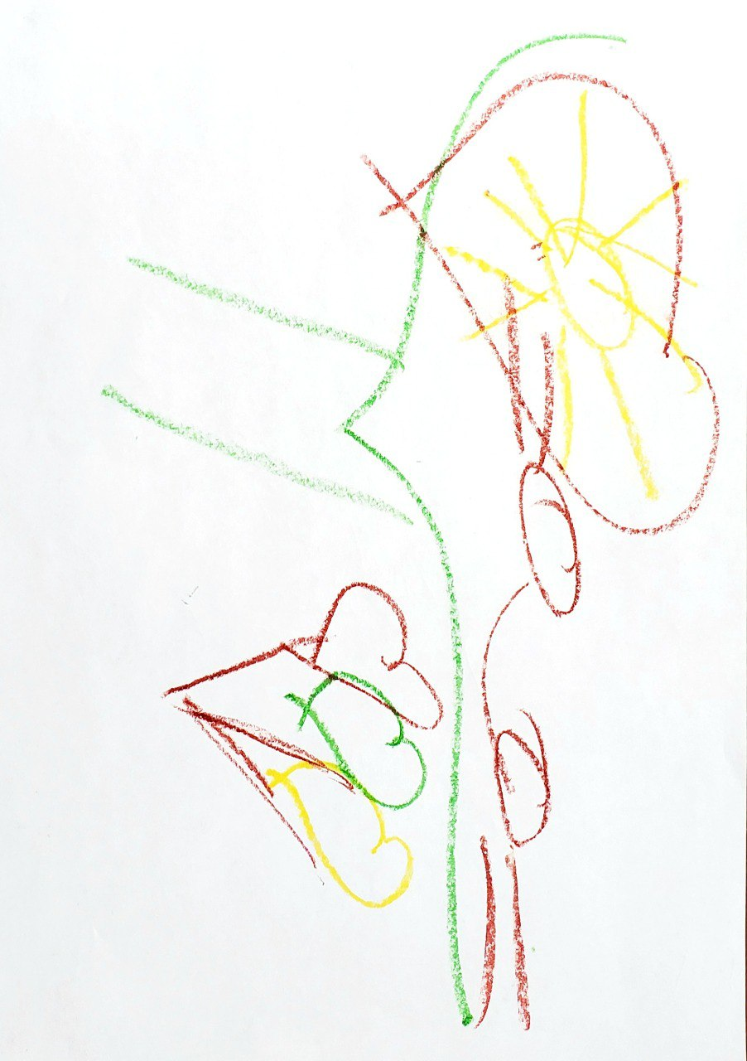
«Какие я хочу отношения»

Slide 92
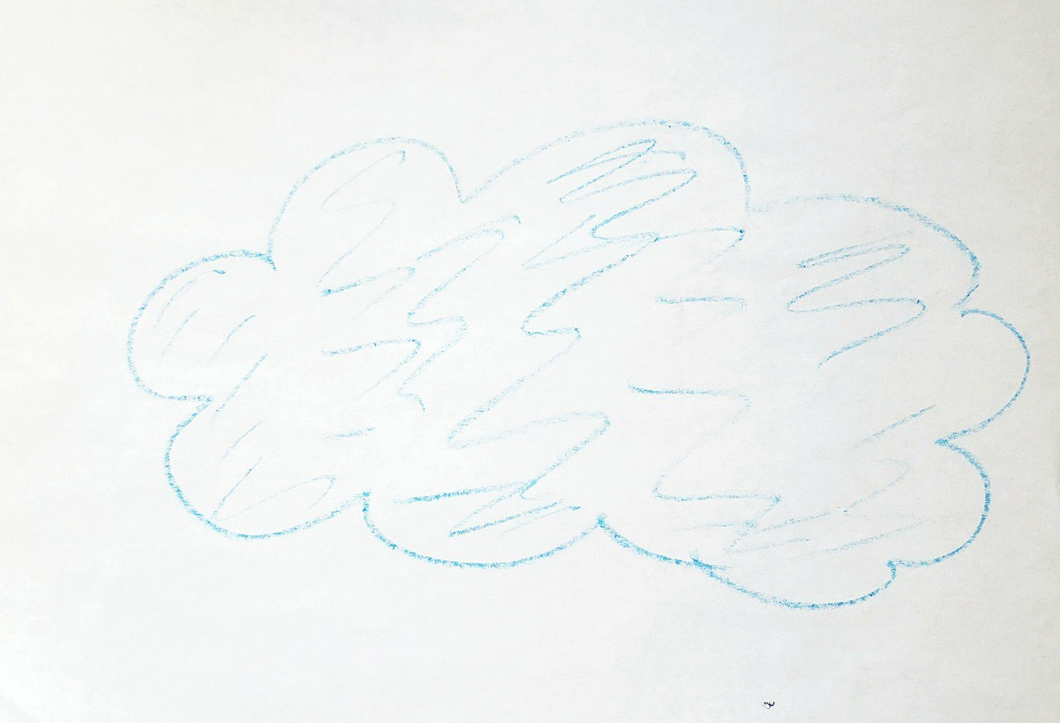
Наши отношения сейчас

Slide 93
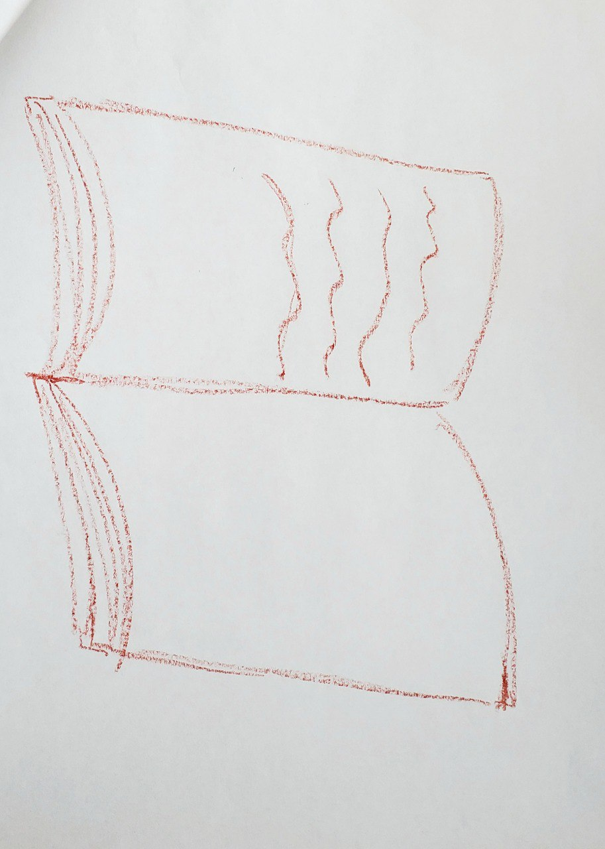
Наши идеальные отношения

Slide 94
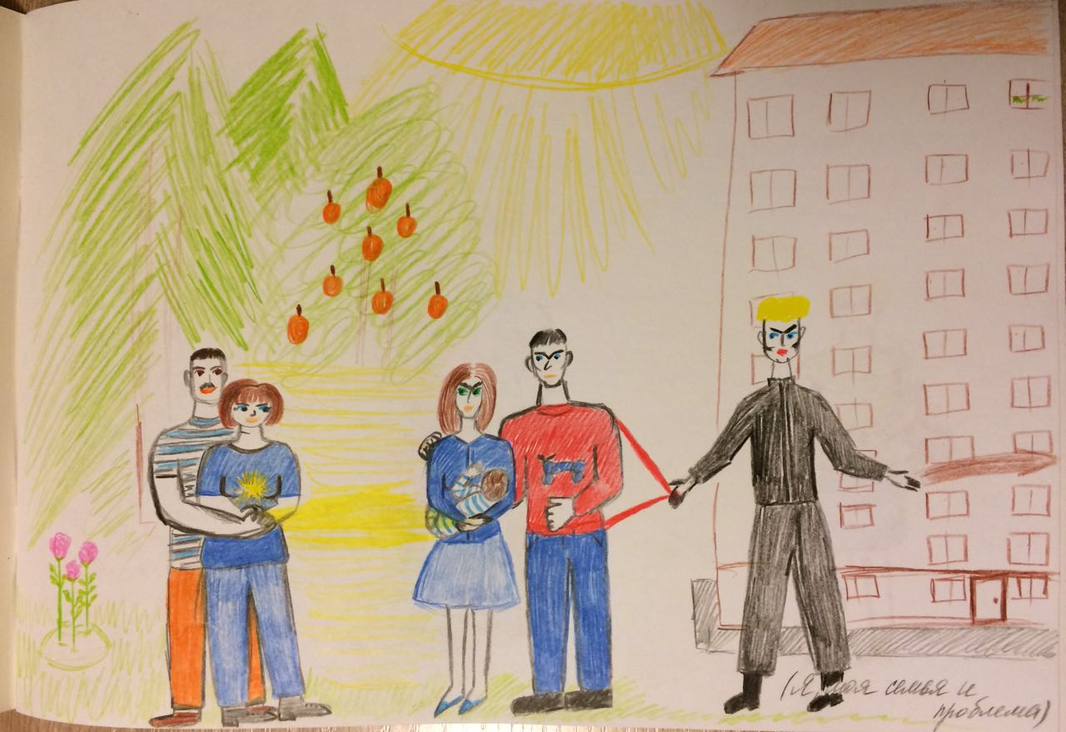
Я, моя семья и проблема

Slide 95
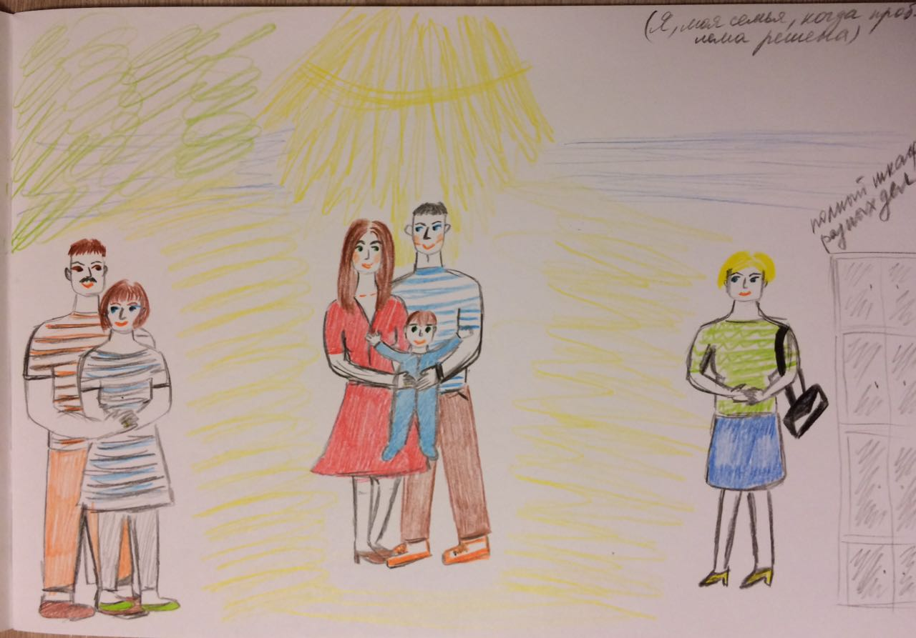
Я, моя семья, когда проблема будет решена

Slide 96
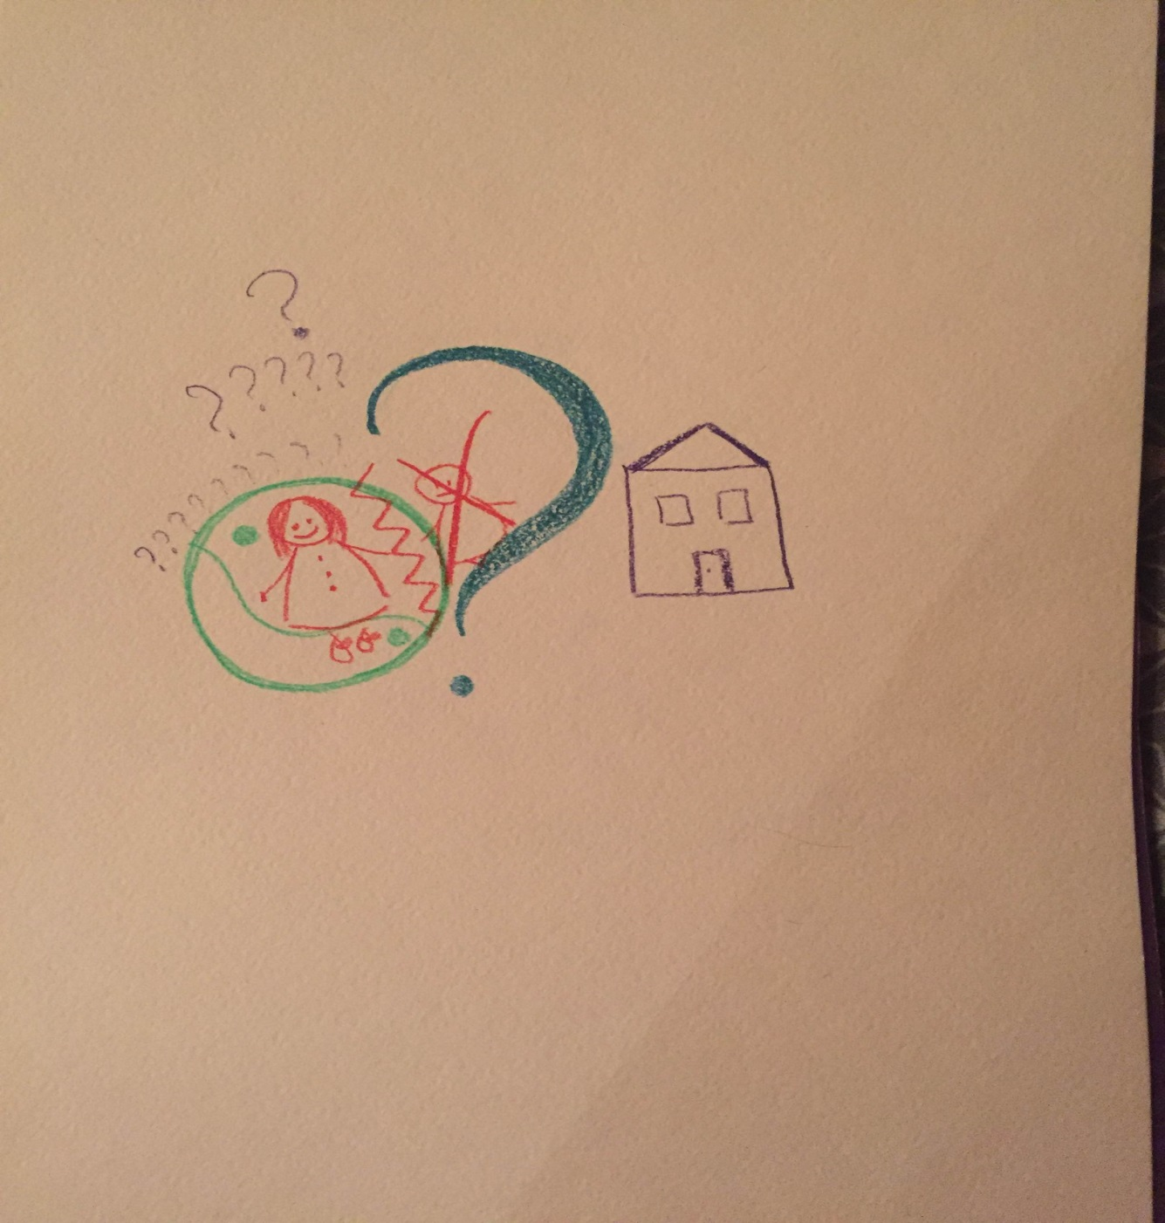
«Я и мой потенциальный партнер»

Slide 97
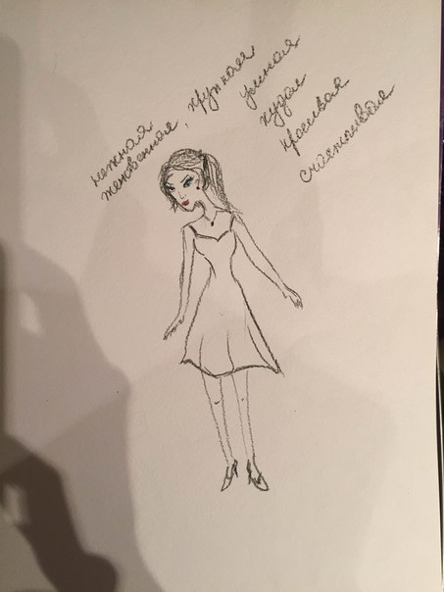
Я как женщина

Slide 98
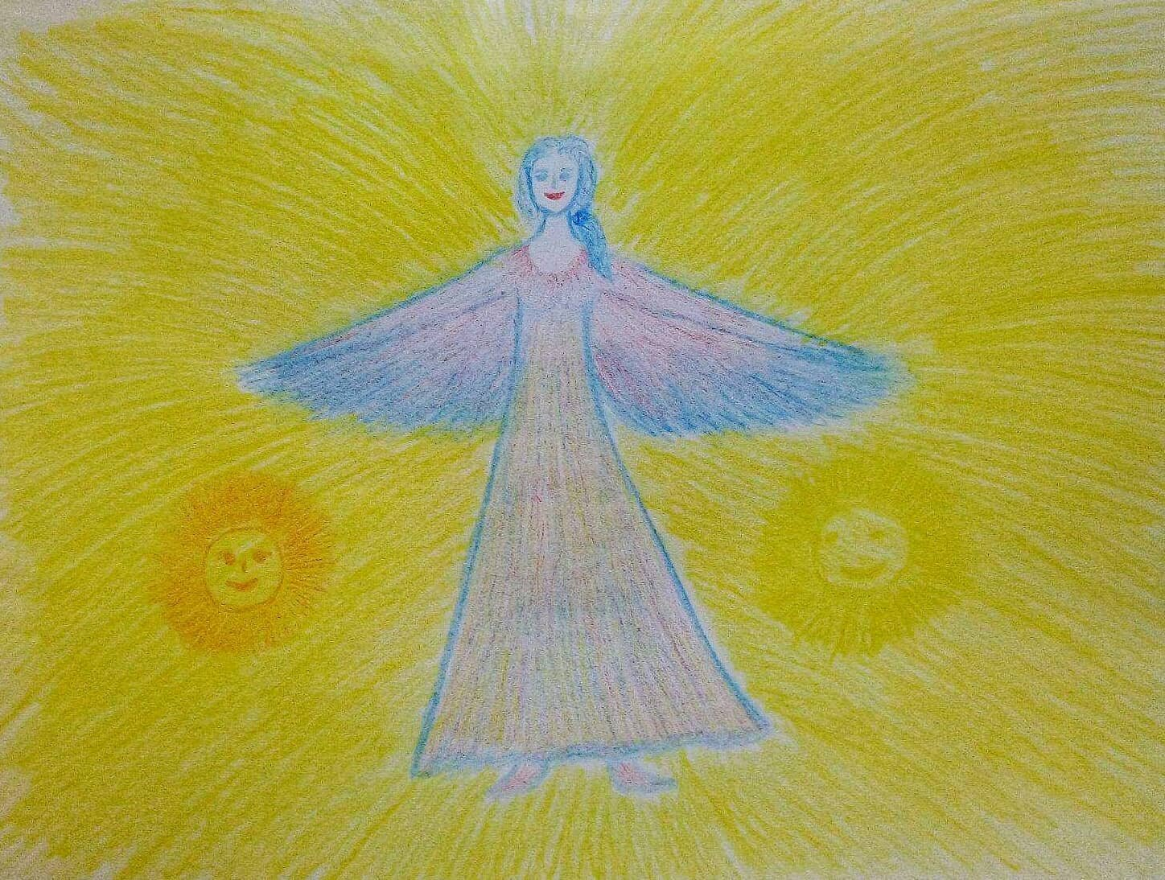
Я как женщина

Slide 99

Я как женщина

Slide 100
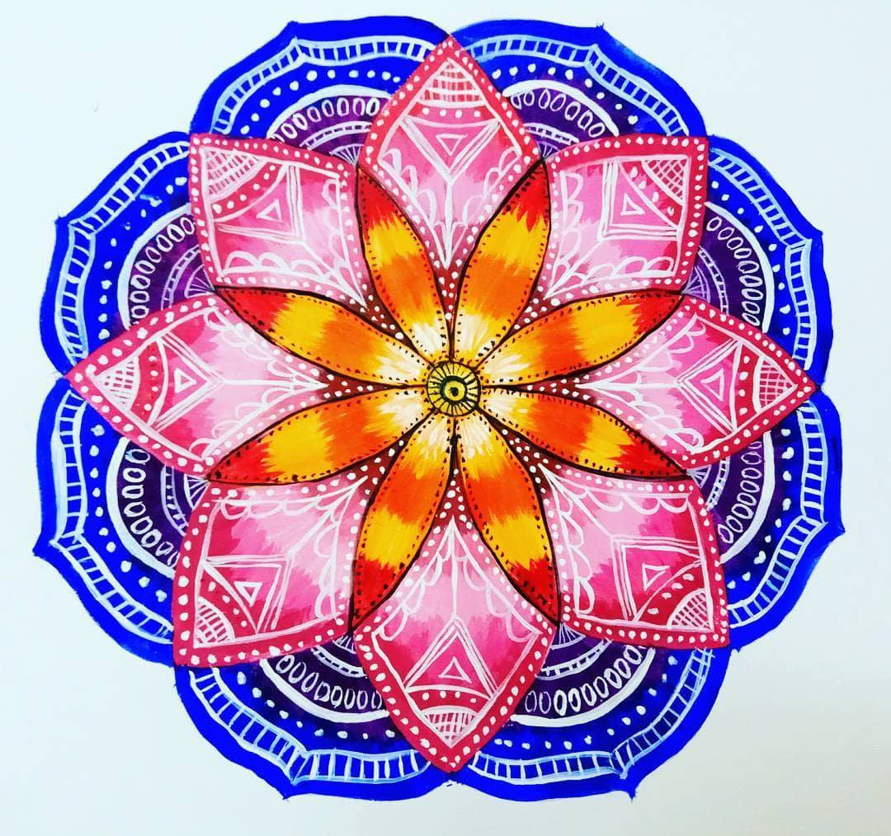

Slide 101
Техники на визуальный канал/
Работа с визуальной метафорой

Slide 102

Техника «Экран»:
как избавиться от внутренних препятствий и тягостных воспоминаний
(самостоятельное изучение)
Входим в трансовое состояние.
Прокручиваем воспоминание на экране, постепенно отдаляя его и делая туманным и расплывчатым.
Уменьшаем изображение.
Делаем стоп – кадр и медленно закрашиваем его белой краской. Экран чист.

Slide 103
!!! Мы сделаем практику, взяв более сложный вариант работы с внутренними препятствиями – техника «Миф»

Slide 104
Техника МИФ (работа с проблемой)
Определите проблему
Определите субмодальные особенности: где находится, на что похожа, какого цвета, запаха, веса, объема, температура, какие звуки создает и т. п.
Диссоциировав проблему от контекста и от себя, в виде метафоры, произведите изменения постоянно производя экологические проверки до тех пор, пока полученные образы, ощущения и звуки от метафоры проблемы не будут устраивать.
Верните метафору проблемы в тело, проверьте экологию изменения, осознав, хорошо ли чувствует себя тело с измененной проблемой и хорошо ли себя чувствует измененная проблема на своем месте. Короче, важно интегрировать в тело!
Подстройка к будущему: проверить как изменится будущее в воображении

Slide 105
2 день

Slide 106
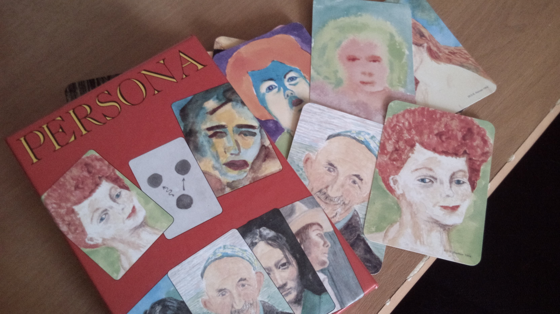
МАК
Метафорические ассоциативные карты

Slide 107
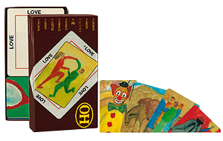
Метафорические ассоциативные карты
- это психологический инструмент, в основу работы которого заложен закон проекции.
Карты являются стимулом, вызывающий поток ассоциаций, содержащих информацию о внутреннем мире человека; объектом, на который накладывается проецируемый материал.

Slide 108
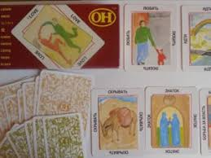
Проекция (лат. projectio - бросание вперед) - психологический процесс, относимый к механизмам психологической защиты, в результате которого внутреннее ошибочно воспринимается как приходящее извне.
Человек приписывает кому-то или чему-то свои собственные мысли, чувства, мотивы, черты характера и пр., полагая, что он воспринял что-то приходящее извне, а не изнутри него самого.
Впервые описан Зигмундом Фрейдом.

Slide 109
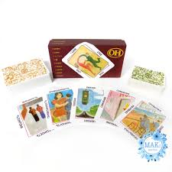
«Оh-cards»
Первые и самые известные метафорические карты были нарисованы в 1975 году канадским профессором искусствоведения и художником Эли Раманом.
Он искал такую форму самовыражения, которая помогала бы ему в творчестве. Он нарисовал серию картин небольшого формата и соединил их с рамочной колодой, на которой были написаны слова.
Профессор назвал свою колоду «ОН» , потому что примерно такой возглас издавали все, кто доставал картинку и сразу видел в этом изображении нечто, для себя очень важное.

Slide 110
Позже он познакомился с немецким психологом Моритцом Эгетмейером, который заметил, что с помощью карт «ОН» можно мгновенно расположить человека к откровенной беседе.
Он обратил внимание на то, что описывая изображения, люди рассказывали о себе и своей ситуации самое главное.
Образы карт молниеносно попадали в область бессознательного, снимая психологические защиты и сопротивление.
Эгетмейер стал издателем и популяризатором метафорических карт "ОН" и вскоре психологи стали их активно использовать. А затем в издательство стали поступать заказы на разработку других, тематических колод.

Slide 111
«Золотое правило» работы с МАК
На карте есть то, что видит клиент!

Slide 112
Коуч/психолог/помогающий специалист никогда не спорит с тем, что происходит с клиентом.
Карты — это не средство для постановки диагноза и составления заключения, а источник информации о человеке.
Нет карт правильных и неправильных, нет выборов верных и неверных.
Не стоит делать прямолинейных выводов из выборов своих клиентов, и уж точно нельзя оценивать их.
Нет четко расписанной последовательности действий, вопросов, которые непременно нужно задать в определенном порядке.

Slide 113
Основные стратегии работы с метафорическими картами
Существуют две основные стратегии работы. Клиент может выбирать карточки:
— произвольно, открыто;
— вслепую, наугад, когда они перевернуты, и он не видит изображения.
Работа с открытыми карточками более безопасна, она предполагает больший контроль над ситуацией и соответственно снижает тревогу. Поэтому на начальных стадиях работы имеет смысл выбирать именно эту стратегию, постепенно, по мере создания безопасной атмосферы и расслабления клиентов, предлагая им процедуры с закрытыми карточками.
В то же время люди обычно рассматривают процедуры с закрытыми карточками как возможность «положиться на судьбу», «получить послание свыше» и пр. И многих это привлекает, так как создает интригу, подстегивает любопытство, привносит в работу ощущение игры.
Вынужденный работать с представленным ему «случайно» материалом, человек анализирует себя более глубоко, отвечает на более сложные вопросы.

Slide 114
Приемы работы с МАК
Прием «Расскажи историю»
Например, клиент жалуется вам на свою нерешительность: «У меня много планов, много идей, но жизнь проходит, а я так ничего и не делаю. Откладываю на потом, но “потом” не наступает никогда. Я в отчаянии…»
Коуч может попросить его выбрать карту, представляющую эту его проблему. Клиент выбирает картинку и называет ее «Нерешительность». Консультант просит клиента рассказать об этом персонаже: Чего она боится?
Клиент самостоятельно исследует проблему, говорит с ней, пусть проблема сама ему расскажет про себя.

Slide 115
Прием «Одушевление»
Можно «оживить» образ на карте, и рисунок на карточке рассмотреть как мудрого советчика и послушать, что он скажет.
Например, на карточке нарисована птица (кошка, собака, какой-то человек, окно, дверь, дорога). Можно спросить клиента: И что говорит тебе эта птица? Что она сейчас хочет сделать? А что можешь и хочешь сейчас сделать ты?»
Таким образом, человек обращается к спрятанным в нем самом ресурсам.

Slide 116
Прием «Озвучивание»
Раз клиент заставил говорить картинку, можно пойти дальше и заполнить картинку музыкой. Предположим, вы работаете над темой «жизненный путь» и клиент рассказывает вам о своем детстве, о родительском доме, об уходе из дома. Спросите его, какая музыка звучит во время каждого из этапов его жизни? Кто эту музыку «заказывает»? кто выбирает исполнителя, кто дирижирует? Она тихая? Громкая? Приятная? Навязчивая?

Slide 117
Прием «Расширение рисунка»
Делается это таким образом: карточка кладется на середину листа, и вы просите клиента продолжить рисунок, причем таким образом, чтобы был заполнен весь лист.
Если это сюжетный рисунок, можно продолжить развитие сюжета. Эта техника позволяет сделать выбор карточки еще более личным, углубить взгляд, погрузить пациента в метафору.
При этом, поскольку он сам рисует продолжение, его тревоги и защиты ослабляются, а чувство контроля над ситуацией, наоборот, растет.

Slide 118
Работа с целью по ГРОУ при помощи МАК
Как выглядит твоя цель/образ цели?
Как выглядит твоя жизнь сейчас?
Какие препятствия на пути реализации цели?
Какие есть ресурсы для достижения цели?
Шаги для достижения цели
Ситуация в развитии через 10 мин, через 10 месяцев, через 10 лет

Slide 119
Темы для работы с МАК: про себя
Мое состояние, мое чувство (уверенности, неуверенности, страха…)
Работа с частями (РВД, «Хочу, могу, должен», «Хочу, но боюсь»…..)
Я как мужчина/женщина, я как руководитель…
Какой я на работе… в семье…в компании
Каким меня видят другие? Каким я хочу, чтобы меня видели другие? Какой я на самом деле? Какой я, которого я не знаю
Моя жизнь вчера, сегодня, завтра
Я в начале сессии, я в конце сессии

Slide 120
Темы для работы с МАК: работа с целью
Как выглядит твоя цель/образ цели?
Как выглядит твоя жизнь сейчас?
Какие препятствия на пути реализации цели?
Какие есть ресурсы для достижения цели?
Шаги для достижения цели
Ситуация в развитии через 10 мин, через 10 месяцев, через 10 лет

Slide 121
Темы для работы с МАК: для анализа отношений, взаимодействия, ролей в системе
Взаимоотношения мужчина-женщина, идеальный партнер (которого пока нет), родитель – ребенок, муж-жена-любовница, семья
Взаимоотношения руководитель –подчиненный, руководитель-команда
Коуч и клиент☺

Slide 122
Темы для работы с отношений
Я и мой партнер
Я, мой партнер и проблема
Я и мой партнер, когда проблема будет решена
Партнер, которого я ищу (которого пока нет)
Идеальный брак (бессознательное желаемое состояние)
Идеальный брак. А что сейчас, какой брак
Я в своей семье
Я замужем и я не замужем (ситуация выбора)
Семья или карьера
Что хорошего в наших отношениях? Какие есть проблемы? Что может помочь решить эти проблемы? Какой я должна быть, что делать? (анализ отношений)
Почему я одинок (а)

Slide 123
ПРИМЕРНЫЕ!!! вопросы для исследования карты
Какие ассоциации приходят, когда ты смотришь на карту?
Какие идут эмоции на эту карту?
Какие телесные ощущения?
Какое твое отношение к образу на карте?
Что ты видишь на этой карте? Расскажи поподробнее! Я буду смотреть на карту твоими глазами
Что на картинке тебя привлекает больше всего? Какая фигура/элемент тебя эмоционально цепляет? (Предлагаем клиенту пофантазировать и рассказать про фигуру). Что/кто это? Возраст? Где находится? Какая она? Кто/что ее окружает? С кем взаимодействует? Что привело к сложившейся ситуации?
Про что это в твоей жизни?
Какие подсказки тебе дает карта?
Что нового/необычного ты узнал про себя? В чем увидел ценность работы с картами? Что взял с собой?
!!!Если «Уж замуж невтерпеж» поделиться своим мнением, чтобы от него расширить клиента, можно: «Хочешь, если тебе интересно, я поделюсь , что я вижу»

Slide 124
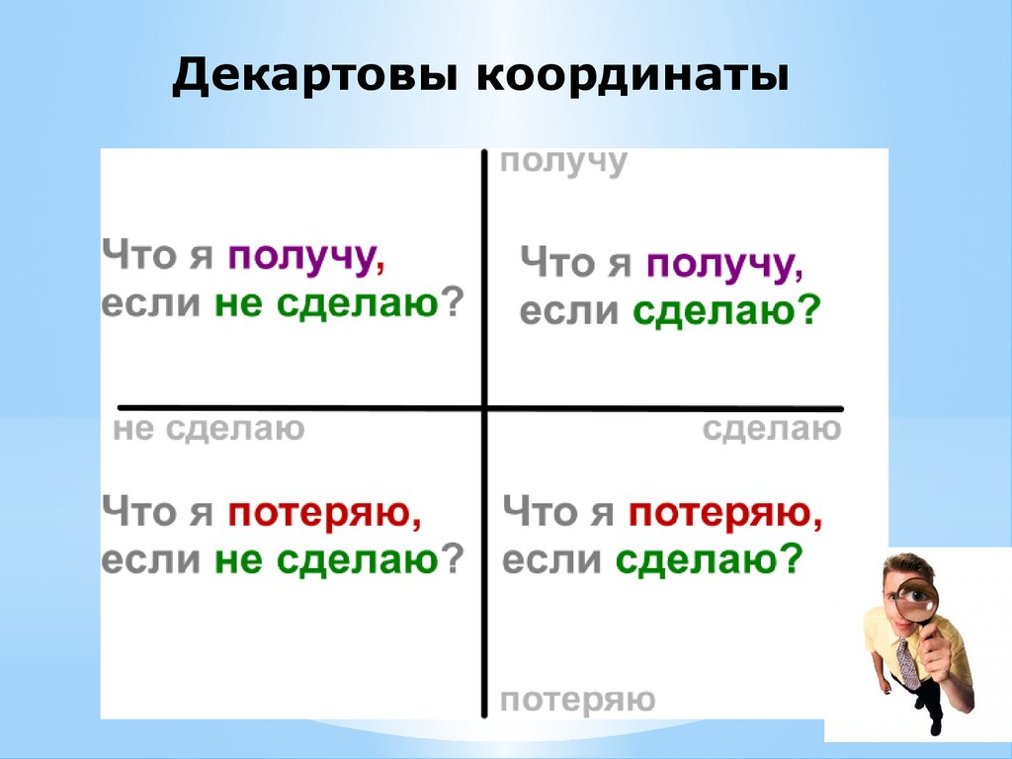
Работа с ситуации выбора
Аналог «Декартовы координаты», но уже с МАК
Тянем сначала только 2 карты (можно в открытую, можно в закрытую): Вариант А и вариант В.
Исследуем Как это выглядит при первом приближении, какой вариант/карта мне нравится больше, к какому меня тянет, какой более ресурсный
2. Дополнительно достаем карты: что получу, что потеряю (плюсы/минусы) для варианта А и для варианта В.
Вслепую!
!!!Дополнительно МОЖЕМ достать карты: совет на вариант А и совет на вариант В
3. Выводы делаем уже без карт

Slide 125
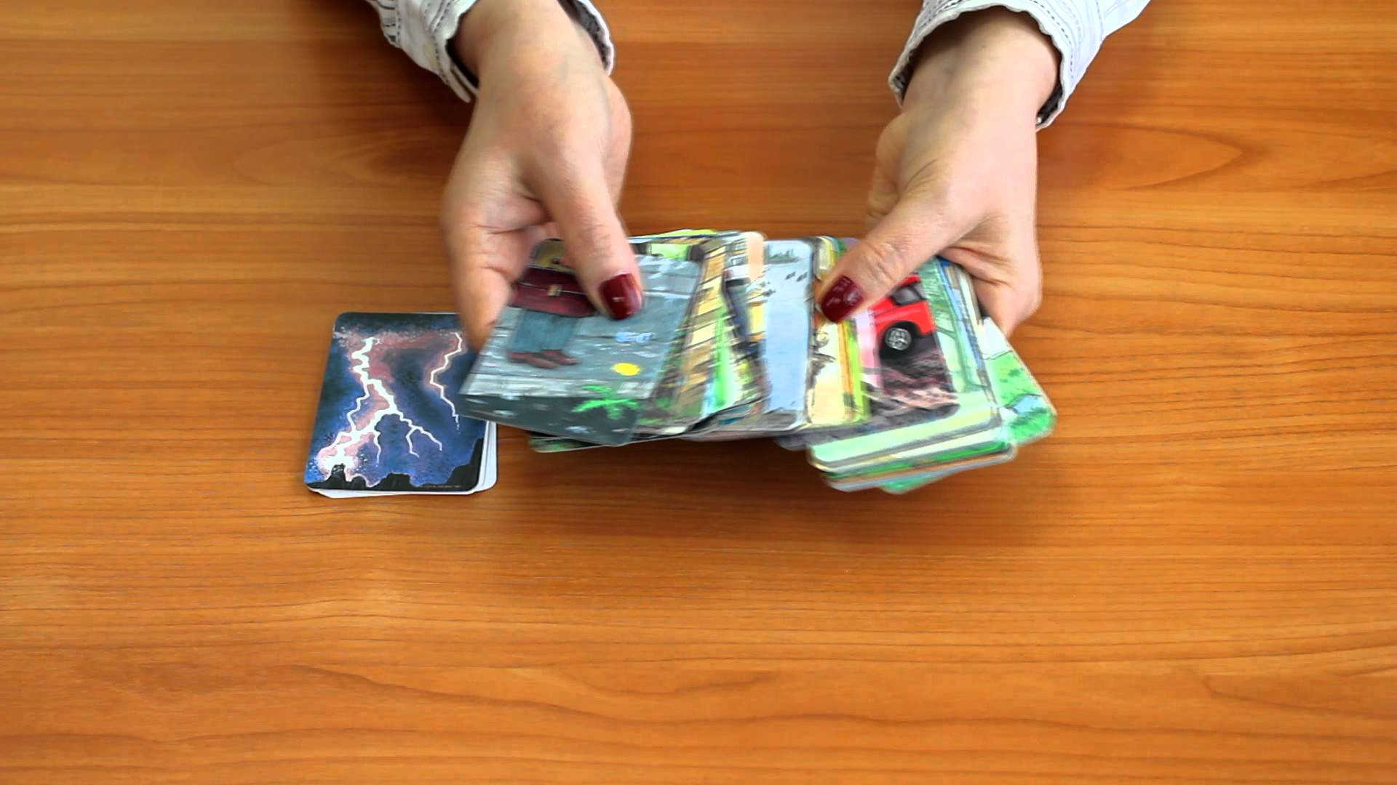
Работа с качествами, талантами
1. В закрытую тянем карты – любое количество.
2. Описываем выбор
3. Три стопки:
Знаю и проявляю эти таланты
Знаю таланты, но требуют проработки
Таланты, которые оказались сюрпризом
Дополнительно МОЖЕМ!!! вытащить:
- Что мешает развитию Таланта?
- Что поможет в развитии Таланта?
То же самое можем сделать с запросом о миссии

Slide 126
Работая с МАК и рисунками, мы можем выйти на более глубокое понимание стадии влюбленности и наличия внутренних/внешних конфликтов в отношениях!

Slide 127
Стадии влюбленности.
Близость/сплоченность.

Slide 128
Семь стадий отношений

Slide 129
Стадия 1. Влюбленность
И вот мы встретили «того самого» — человека, который смотрит восхищенными глазами и на которого мы смотрим так же. С которым можно болтать ночь напролет и на следующий день чувствовать себя бодро, потому что бабочки в животе взмахами своих крыльев запустили вечный двигатель.
Кажется, что не нужно спать, не нужно есть и вообще ничего не нужно. А нужен нам только объект нашей любви. Мужчины хотят совершать настоящие поступки, превозмогать себя и быть рыцарем. Девушки расцветают и не ходят, а буквально парят над землей. У них просыпается острое желание «сварить борщ» и проявлять чудеса хозяйственности и заботы о своем идеальном мужчине.
Психологи утверждают, что этот этап длится до 18 месяцев, если пара не рассталась раньше. Расставание возможно, только если цели разные и партнеры начинают это понимать. Например, девушка хочет замуж и всячески намекает на это, а мужчина не готов. И конечно, он будет избегать этих диалогов и либо исчезнет, либо ему укажут на дверь. Ситуация наоборот тоже возможна.
Подводные камни
На этом этапе практически нет подводных камней, за исключением того, что мы не воспринимаем реальность такой, какая она есть. Мы видим не реального человека, а тот образ, который нарисовал наш мозг под действием большого количества эндорфинов.
Что делать?
Когда мы влюбляемся, то готовы говорить об объекте своей любви постоянно. И хорошо, если рядом с нами есть верный друг, помогающий нам хоть ненадолго снимать розовые очки. Именно этот человек иногда направляет наше внимание на недостатки партнера или его не совсем хорошее поведение. И мы должны научиться прислушиваться, а не отмахиваться со словами: «Он/она идеальный/ая!»

Slide 130
Стадия 2. Насыщение
Первый голод утолен. Мы больше не хотим 100% своего времени проводить с партнером. В этот период хочется побыть наедине с собой или встретиться с друзьями, оставив партнера дома.
Мы начинаем замечать недостатки партнера, а он — наши. Мы присматриваемся к внешности и видим какие-то изъяны, которых раньше как будто не было. Слышим глупости, которые нет-нет да и вырвутся из уст любимого. Неожиданно выясняется, что не такие уж мы и одинаковые. Что у каждого есть свои скелетики в шкафу и отряды тараканов в голове, и эти отряды разных видов. Это не значит, что партнер становится нам неприятен, но в сравнении с тем, что было, кажется, будто любовь прошла.
Конечно, нам сложно осознать, что эмоции улеглись, гормоны успокоились и мы вернулись в свое нормальное состояние. На этом этапе все в общем достаточно гладко и мирно. Нам хорошо друг с другом, спокойно и уютно. Многие в это время решают жить вместе или уже официально оформляют отношения.
Подводные камни
В этот период спокойствия можно поверить, что любовь прошла, и закончить отношения. И это будет ошибкой. Заканчивать отношения нужно, например, тогда, когда есть конкретные претензии и полное отсутствие взаимопонимания. А не тогда, когда на море штиль. В это время мы должны уже задумываться над тем, куда двигаться дальше. Это подготовка к тому, чтобы начинать работать над отношениями.
Что делать?
В этот период нужно начинать активно узнавать друг друга. То есть мы начинаем искать в партнере нечто бОльшее, что-то значительное, помимо «мне так хорошо с ней/ним». Важно начать говорить друг с другом с намерением узнать партнера. Увидеть реального человека, а не тот образ, в который мы были влюблены вначале. Для этого важно стараться слушать и слышать. И отделить другого от самого себя.
Также в это время мы должны научиться учитывать интересы друг друга. Если один хочет почитать перед сном, а другой — посмотреть кино, то это проблема до тех пор, пока она не озвучена. Нужно придумывать свои правила, которые помогут избежать конфликтов.

Slide 131
Стадия 3. Отвращение или отвержение
Это экватор отношений. И мы либо перевалим за него, либо «свалим» из отношений. Это один из самых кризисных моментов. Многие отношения пали на поле под названием «Отвращение».
Настало то время, когда практически все в партнере выводит из себя. Нас раздражает, как любимый человек ест, спит, ходит, дышит. То, что раньше вызывало умиление, на этом этапе представляется инфантильностью высшей степени. А если вдруг партнер повышает голос, отвечает грубо или резко, недостаточно внимателен, то он не просто раздражает — он вызывает ненависть.
Этот этап наступает примерно через 3 года, и отсюда печально известное высказывание, что любовь живет 3 года. В этот период в отношениях наступает кризис, но это не значит, что любовь умерла, это значит, что на пути пары появились первые серьезные препятствия. Окончательно умерла первая страсть, которая окутывала своей пеленой, и пришло время начать любить друг друга.
Подводные камни
Глубина у отношений уже очень серьезная. На этом этапе нас ждут не камни, а целые айсберги. Перед нами неожиданно оказывается совершенно чужой человек. Мы вдруг замечаем, что другой мужчина галантнее и симпатичнее того, который каждый день приходит домой после работы. А проходящая мимо женщина сексуальнее и интереснее, чем ворчливая жена. У нас появляется ощущение, что мы сделали неправильный выбор.
Что делать?
На остановке «Отвращение» паре предстоит много анализировать, думать и понимать. Мы должны смириться с тем, что страсть закончилась, но вот вернется ли она, зависит от обоих.

Slide 132
Стадия 4. Терпение и прощение
Этот этап возможен, только если один из партнеров понял, что ломать не строить. Мы понимаем, что у всех есть недостатки, но с ними можно мириться.
Тут мы начинаем контролировать свои эмоции и слышать то, что нам говорит партнер. На этом этапе до нас начинает доходить смысл происходящего. Мы осознаем, что в наших отношениях есть две личности, которые не обязаны копировать друг друга. У нас еще нет глубокого чувства, но есть понимание ответственности за свой выбор и перед человеком.
Подводные камни
Риски расставания на этом этапе тоже велики, но уже меньше, чем на предыдущем. Мы уже прошли огонь, воду и медные трубы. Мы вложили столько сил и энергии в эти отношения, что все рубить совсем не хочется. Но это неправильная мотивация, и из-за нее, пара может застрять на этом этапе надолго. Мы терпим и прощаем, но не растем. Именно потому, что боимся, что если начнем делать резкие движения, то потеряем друг друга. Но именно после этого этапа отношения становятся очень крепкими, и больше ни у кого не встает вопрос: «А тот ли человек рядом?»
Что делать?
Мы учимся не вспоминать прошлые обиды и тыкать ими в партнера. Мы понимаем, что любые изменения нужно начинать с себя. И меняемся.
На этом этапе также важно дать себе и своему партнеру заниматься чем-то, что для него важно, и поддерживать его в этом.

Slide 133
Стадия 5. Служение (Долг)
Мы начинаем чувствовать зарождение любви. На этом этапе мы понимаем, что у каждого есть обязанности, и это нормально. И нормально их выполнять, даже если партнер не выполняет свои. Более того, мы перестаем воспринимать их как нечто, что нам навязали, а делаем все друг для друга с удовольствием. Мы понимаем и знаем, что оба приняли решение быть вместе.
Подводные камни
Если мы делаем, как нам кажется, больше, чем партнер, то это может выбить из колеи. Мы вдруг можем почувствовать, что ошиблись. Но, как показывает жизнь, пройти такой длинный путь не с тем человеком невозможно.
Что делать?
Главное — нам всегда нужно помнить, что мы приняли решение быть с этим человеком. Мы должны спокойно рассказывать о своих чувствах, если нам что-то не нравится. А самое главное — продолжать узнавать человека.

Slide 134
Стадия 6. Уважение и дружба
На этом этапе мы уже очень хорошо знаем друг друга. Мы хорошо знаем, что нас объединяет, но еще лучше — чем мы отличаемся. И эту разность мы уважаем. Уважаем желания и стремления партнера. Уважаем его цели и мечты. И более того, готовы разделять с ним все. В этот период начинаются глубокие душевные разговоры без надрыва и драм. Нам снова хорошо вместе.
Подводные камни
Это последний этап перед глубокой любовью, которую можно пронести через всю жизнь. И здесь очень важно не думать, что эти отношения то же самое, что 20-летняя дружба с подругой или другом. Мы выбрали этого человека в партнеры, и быть друзьями — это лишь одна из ролей, которые мы проживаем вместе. У нас есть и другие роли: родители, партнеры, дети для наших родителей и отдельные личности.
Что делать?
Наслаждаться друг другом. И продолжать утверждаться в мысли, что наш партнер — самый лучший человек на свете. Ну и, конечно, не забывать заниматься собой.

Slide 135
Стадия 7. Любовь
Пожалуй, на этом этапе слова излишни. Это крепкий союз, который ничего не может разрушить. Хотя зарекаться ни от чего не стоит. У каждой пары будет своя история со своей глубиной и деталями.
Это не значит, что мы вместе постигли дзен. Это значит, что мы смогли вместе пройти все то сложное, что было на пути.
Даже если мы любим друг друга, это не защищает наши отношения от кризисов. Если мы воспринимаем кризис как возможность узнать другого еще лучше, мы со всем можем справиться. Вместо того чтобы бороться друг с другом, гораздо выгоднее объединиться против возникшей проблемы.
Не рубя с плеча, не потакая модному принципу «не нравится — уходи», мы сможем сделать отношения с партнером глубже, честнее, качественнее. А ведь глубокие искренние отношения — то, что продлевает нашу жизнь и делает нас счастливее и здоровее. Разве это не аргумент, чтобы попробовать?

Slide 136
Также мы можем поисследовать отношения с точки зрения, прежде всего,
шкалы «Близость/Сплоченность», или по-другому «Автономия-слияние»

Slide 137
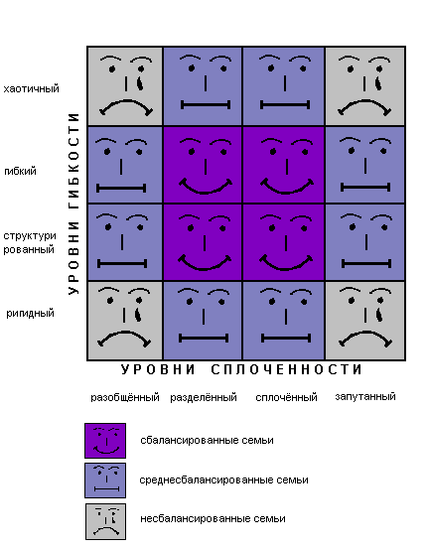
Циркулярная модель Олсона

Slide 138
Совместность/сплоченность
- насколько мы близки, насколько мы пара, семья, вместе?

Slide 139
Шкала сплоченности по Олсону
Это степень эмоциональной вовлеченности в жизнь семьи, которая характеризуется тем, что для человека является важнее – время внутри семьи или время вне партнерства
В циркулярной модели Олсона выделяются пары четырех степеней сплоченности.
Разобщенная пара состоит в союзе, но для каждого из партнеров время, проведенное вне семьи, представляется более ценным, чем время, проведенное с партнером. Друзья и подруги являются отдельными и каждый супруг имеет свой круг общения. Попытки посягнуть на личное время рассматриваются как угроза союзу. Это союз, где люди сосредоточены на удовлетворении собственных интересов. К слабой стороне таких отношений можно отнести неумение сближаться в кризисные моменты из-за привычки удовлетворять только свои интересы. В моменты кризиса эта пара демонстрирует неумение поддержать друг друга эмоционально.
На противоположном полюсе по степени сплоченности находятся отношения, которые называются запутанные. Запутанные отношения – это отношения, в которых слишком много центростремительных сил и вся энергия партнеров сосредоточена на союзе. Друзья только общие, хобби и развлечения только общие, всякие различия во мнениях рассматриваются как угроза союзу. В моменты кризиса, когда разделенность диктуется материальной или временной необходимостью, партнеры не умеют дать свободу друг другу. Запутанные отношения несут в себе замедление развития каждого партнера как личности.
В раздельных отношениях есть общие друзья и общие интересы, но время, проведенное вне семьи предпочтительнее для партнеров. Общность есть, но она расценивается как то, что не мешает развитию индивидуальности, которая стоит в таких отношениях на первом месте.
При сплоченных отношениях друзья и интересы в основном общие, и люди не боятся иметь отдельных друзей и подруг. Сплоченные отношения отличаются от раздельных тем, что время, проведенное вместе ценится больше, чем время, проведенное отдельно. И, таким образом, девиз такой пары: прежде всего развитие отношений, и уж потом развитие индивидуальностей.
Прим: Шкала сплоченности отражает два фундаментальных страха, от которых человек пытается излечиться, образовывая союз, два экзистенциальных страха, с которыми мы рождаемся: стремление к запутанности отражает стремление избавиться от страха одиночества, а стремление к разобщенности отражает попытку избавиться от страха быть поглощенным другими.

Slide 140
Совместность соотносится с границами!!!
Граница– это функция, которая состоит одновременно в отделении системы (человека, семьи, организации) от окружающего мира
и в ее связывании с этим миром

Slide 141
Совместность на шкале
«Близость — раздельность»/
«Автономия – Слияние»
Полюс Автономии предполагает жесткие границы, отделенность, дистанцированность. Это ярко выраженная ориентация на себя, без ориентации на другого. Позиция контрзависимости.
«Я»-позиция
Полюс Слияния – это про размытые границы,неумение сказать «Нет», тенденция к нарушению границ другого человека. «Мы»-позиция

Slide 142
Полюс слияния
Если уровень сплоченности слишком высок, то существует слишком много центростремительных сил в семье, крайности в требовании эмоциональной близости и лояльности, отдельные члены семьи не могут действовать независимо друг от друга.
В семье слишком много согласия, различия в точках зрения активно не поощряются.
Существует даже страх различий, опасность существования такой семьи (Если мы такие разные, то что мы делаем вместе?). У членов семьи мало личного пространства и невысокая степень дифференцированности друг от друга.

Slide 143
Полюс автономии
В паре/семье с низким уровнем сплоченности существует слишком много центробежных сил.
Члены семьи эмоционально крайне дистанцированы, почти не испытывают привязанность друг к другу, демонстрируют несогласованное поведение.
Они редко проводят время вместе, не имеют общих друзей и интересов.
Им трудно оказывать друг другу поддержку и совместно решать жизненные проблемы.

Slide 144
Важен баланс!
Способность сочетать собственную независимость и тесные связи со своей парой/ семьей

Slide 145
Шкала гибкости по Олсону
Гибкость определяет стиль управления семьей. В зависимости от степени гибкости Олсон выделил четыре типа семей.
Ригидное управление подразумевает, что роли в семье распределены раз и навсегда. Дети к обсуждению ролей не допускаются, их голоса не учитываются и роли не меняются даже при сильных изменениях внешних условий. Как правило, ригидными становятся отношения, где есть четко выделенный лидер, который крепко держится за свою власть.
На другом полюсе по степени гибкости находится хаотичное управление, когда партнеры говорят о том, что в их союзе никто не командует, а решения принимаются сами собой, «как сложится жизнь». Это структура, где нет устойчивого руководства, и решение принимается спонтанно, что, к сожалению, делает семью или пару непредсказуемой. В ситуации, когда нужно взять на себя ответственность, все от нее отказываются в надежде на то, что все само устроится.
После ригидного идет структурированное управление, где роли распределены, структура ответственности существует, но лидерство может обсуждаться и меняться в зависимости от ситуации. В таких союзах мнения детей, свекровей, тещ, как минимум, выслушиваются, они признаются как лица, которые имеют право голоса.
При гибком управлении роли меняются часто в результате совместного обсуждения, третьи лица принимают открытое участие в обсуждении и их мнение учитывается. Третьи лица могут повлиять на распределение ролей.

Slide 146
Если человек на полюсе слияния
Работать над развитием и усилением своего «Я»:
- Соединение со своими чувствами, их осознание. Научиться ощущать полноту своих чувств, и выражать все ваши чувства
- Осознание и признание важности своих потребностей через «Хочу». Более полное внутреннее осмысление своих ценностей, потребностей, желаний и мечтаний
- Просить о том, чего хочется
- Развивать обмен мыслями, чувствами с людьми. Научиться заявлять другим о своих желаниях и чувствах
- Усиление размытых границ через «Я» и не-Я
Таким образом, научиться быть более независимым в отношениях с партнером и людьми в целом
- Определять свои сильные стороны и взращивать внутреннюю самооценку, формировать внутреннюю ререференцию
- Осваивать профессиональный мир/мир бизнес
- Прекратить перекладывать вину за свои проблемы на других – формировать внутренний локус контроля
- Научиться жить в условиях соблюдения гибкого баланса взаимоотношений своего истинного “Я” с другими людьми, предоставляя максимальные возможности для развития своего потенциала – баланс «Брать-давать»

Slide 147
Если человек на полюсе автономии:
- Быть более зависимым в отношениях с партнером и людьми в целом
- Смягчать жесткие границы
- Действовать сообща на равных через «Мы», а не «Я»
- Связывать себя обязательствами, повышать ответственность
- Осваивать мир отношений

Slide 148
Конфликты
(самостоятельное изучение)

Slide 149
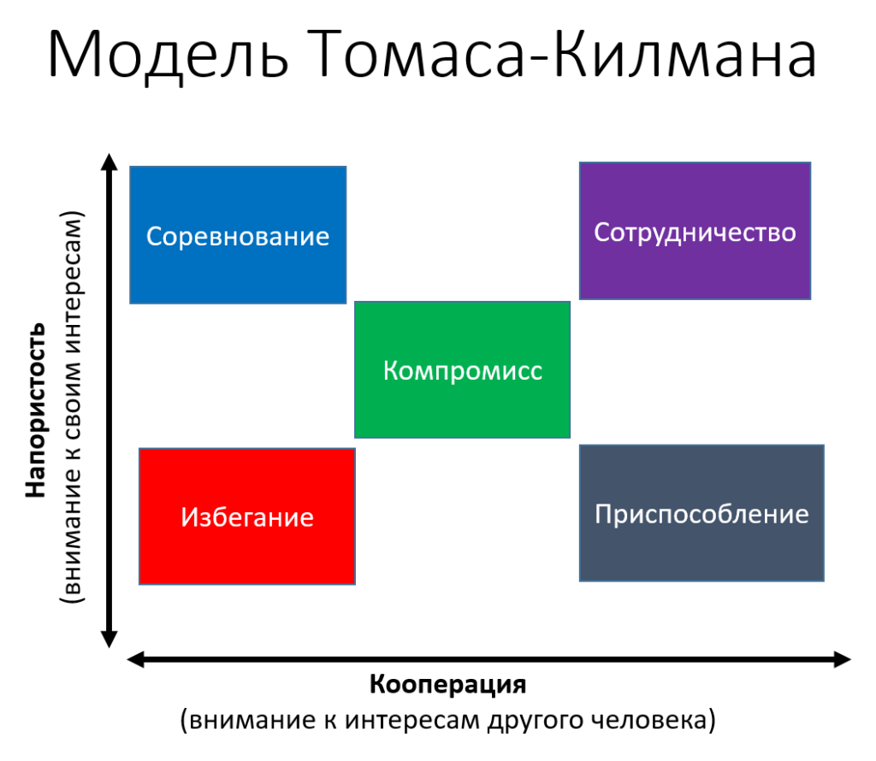

Slide 150
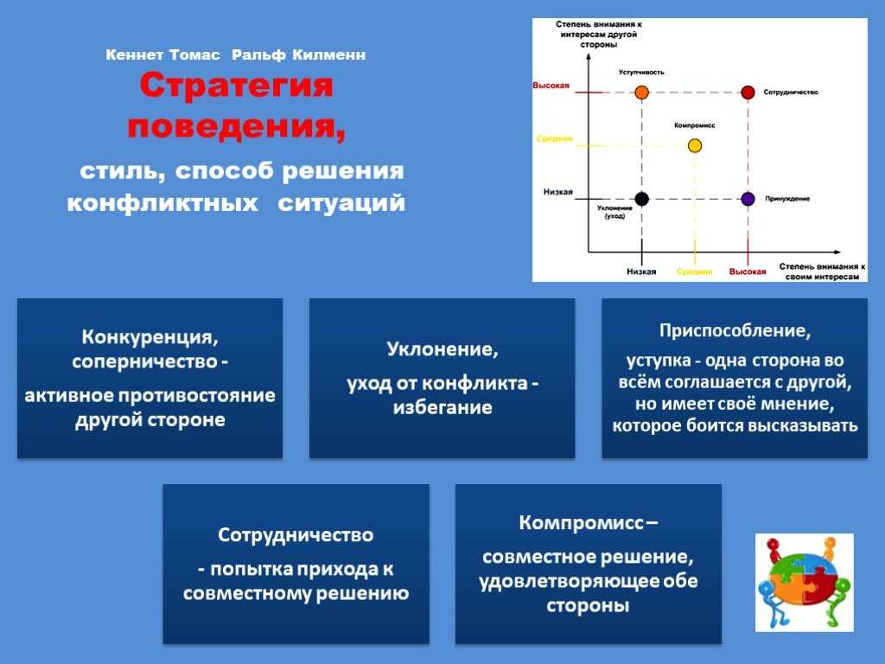

Slide 151
Стратегия Избегание/Игнорирование/Уход
1. Это самый неблагоприятный вариант развития пары. Как будто вообще ничего не происходит. Замалчивают оба. Это вариант СКРЫТОГО, НЕПРОЯВЛЕННОГО конфликта
Нет обратной связи партнеру, как бы: «Тебя для меня не существует».
Это глубокая вытесненная агрессия (в глубине всегда агрессия, внешне – спокоен). Ключ механизм пси-защиты – вытеснение.
Но, как правило, один партнер, не выдерживает ситуацию молчания и начинает проявлять агрессию за двоих: она орет, он молчит.
Если вытеснение/подавление со стороны обоих партнеров, тогда
- напряжение сбрасывается на детей
- аутоагрессия (уход в болезни: мигрень, ЖКТ, ССС)
Задачи: ему научиться говорить, а ей научиться слушать

Slide 152
Стратегия Приспособление
Один подчиняется из страха, подавляя свои чувства (конформность), другой – поглощает его (агрессия).
И постепенно она его поглощает/подавляет полностью, и в результате она его теряет, не видит, и начинает орать типа: «Где ты, проявись!»
Задачи: ему научиться проявляться («Я»-позиция, «Я»-высказывания, в т ч про чувства), а ей научиться давать возможность проявляться другому, сделав шаг назад.

Slide 153
Стратегия Соперничество
Это открытый конфликт, что неплохо!!!
Оба в паре проявляются. А для детей такой пары – вообще самый здоровый вариант.
НО! Хорошо, когда они поорали и сели за стол переговоров, ища выходы из ситуации, а не смакуя ситуацию. Иначе риск: белка в колесе – есть эмоциональная разрядка, а ситуация не решается
Задачи: обоим научиться говорить конструктивно (не зацикливаясь на взаимных обвинениях типа: «А ты…», здесь все техники активного слушания.

Slide 154
Факторы, способствующие развитию и обострению конфликта
Перебивание партнера. В большинстве случаев в эмоционально напряженной ситуации перебивание собеседника приводит к нарастанию раздражения и напряжения, что может послужить дополнительным толчком к конфликту. Рекомендации: ждать, пока собеседник выговорится, как бы ни хотелось ему в ответ что-то сказать.
Принижение партнера и высказывание негативных оценок по поводу партнера, его слов, поступков. Обычный вариант, когда в процессе спора мы говорим собеседнику, что его мнение ничего не значит
Подчеркивание разницы между собой и партнером. Еще один фактор, который тоже часто встречается в сложных ситуациях, когда один или оба собеседника заявляют друг другу, что «я на этом деле собаку съел», «я здесь работал, когда ты еще под стол пешком ходил» и т.п.
Преуменьшение вклада партнера в общее дело и преувеличение своего (часто у супругов)
Отсутствие эмоционального контакта с партнером. Избежание пространственной близости и контакта глаз с партнером. Когда один из собеседников может отводить глаза, и это раздражает другого, так как не понять, слушает человек или нет. То же относится и к увеличению дистанции в разговоре – это воспринимается как нежелание продолжать разговор.

Slide 155
Приемы, способствующие решению конфликта
Я-сообщения
Я-сообщение. Говорящий описывает свои действия, свое состояние, свои оценки, подчеркивая субъективность своего восприятия.
Вербализация чувств
Задачи вербализации чувств:
1. Назвать эмоции, чтобы снизить их интенсивность;
2. Проинформировать партнера о своих эмоциях, чтобы он смог принять их во внимание (например,
чтобы партнера прекратил что-то делать);
3. Дать понять, что эмоциональное состояние собеседника для нас значимо

Slide 156
Основные способы вербализации чувств
Собственно вербализация (через слова)
«Я чувствую себя …»
«Во мне такая злость поднимается…»

Slide 157
2) Вербализация через описание телесного состояния
Пользуемся, особенно если вербализуемое чувство трудно идентифицировать или оно имеет ярко выраженный телесный компонент (которое трудно не заметить)
«У меня все перед глазами все плывет, когда я об этом рассказываю…» «Я сейчас говорю, у меня кулаки сами собой сжимаются…»

Slide 158
3) Вербализация через сравнение, метафоры
«Меня как будто холодной водой облили…»
«Как будто небо на землю рухнуло…»
«Да, я понимаю, мне нужно проглотить это горькое лекарство, чтобы вылечить наши отношения…»

Slide 159
4) Вербализация через описание желаний, возможных действий, которые хочется сделать
«И тут мне захотелось ударить кулаком по столу…» (закричать; обнять; заплакать...)

Slide 160
Возвращаемся к техникам с МАК!

Slide 161
Работа с МАК на тему своей половой идентичности
1. Я как женщина, какую я хорошо знаю. То, как я себя вижу/ощущаю
2. Я как женщина, которую видят другие
Вслепую!
3. Грань моей женской идентичности, которую я не знаю, мой скрытый бриллиант.
Вслепую!
4. Выводы делаем уже без карт

Slide 162
Работа с МАК на тему М/Ж отношений
1. Я в отношениях со своим мужчиной
2. Мой партнер
3. Проблема/сложность/зона роста, которая есть в наших отношениях.
Вслепую!
4. Что поможет решить эту сложность (что мне нужно делать, чтобы улучшить отношения, что мне НЕ надо делать, чтобы улучшить отношения, др. варианты)
5. Выводы делаем уже без карт

Slide 163
Работа с МАК на тему отношений в системе
Я в системе
2. Мои партнеры в системе (каждого человека в отдельности. По принципу 1 человек=1 карта)
3. Разложить карты себя и др. людей на столе в соответствии со своим ощущением – чтобы это отражало структурные связи и эмоциональные отношения
4. Что можно улучшить в отношениях? Что мне надо делать, как себя вести, чтобы скорректировать систему?
5. Выводы делаем уже без карт

Slide 164
Работа с МАК на тему «Я как коуч и мои клиенты»
Я как коуч
2. Мои клиенты
3. Что я транслирую в мир/что считывают мои клиенты? Про что и как я работаю?
4. Что можно улучшить? Что мне надо делать, как себя вести?
5. Выводы делаем уже без карт

Slide 165
Работа с убеждениями
Важно!
В трансформационном подходе с убеждениями мы работаем всегда!
В процессе работы с любой техникой (через тело, через визуальный канал, через «голову»)

Slide 166
Теория убеждений Бека
Бек А., Фримен А. «Когнитивная психотерапия расстройств личности. Практикум по психотерапии»
По Беку настроение и поведение человека в значительной степени определяется присущим ему способом толкования и объяснения мира - когнитивные модели, или "схемы«, или правила.
Эти схемы подобны фильтрам, "концептуальным очкам", сквозь которые мы видим мир, отбираем определенные аспекты событий и так или иначе их интерпретируем
__________________________________________________
***Cognitio - познание, познавание. Познавательный процесс или совокупность психических процессов – восприятия, категоризации, мышления, речи и пр., служащих обработке и переработке информации. Включает осознание и оценку самого себя в окружающем мире и построение особой картины мира – все то, что составляет основу для поведения человека.
Когниция – все процессы, в ходе которых сенсорные данные трансформируются, поступая в мозг, и преобразуются в виде ментальных репрезентаций разного типа (мыслей, образов, сценариев и т.п.), чтобы удерживаться при необходимости в памяти человека.

Slide 167
Убеждение — элемент (качество) мировоззрения, придающий личности уверенность в своих взглядах на мир, оценках реальной действительности. Убеждения направляют поведение и волевые действия.
Высшую (абсолютную) степень убеждённости у многих олицетворяет вера (уверенность).
Убеждение – это устойчивая система взглядов человека, которая основана на его знаниях, жизненном опыте, вере, отношении к чему бы то ни было.
Убеждение - это твердые, осознанные и обдуманные верования, выполняющие роль подсказок либо жизненного ориентира для человека.
Верования — убежденность, эмоциональная приверженность какой либо идее, реальной или иллюзорной … Этнопсихологический словарь
Верования — религиозные представления, постулаты какой л. религии, веры.
Верования - некритически усвоенные и не подвергающиеся критике вербально сформулированные представлениях о себе, людях и мире.

Slide 168
Как мы надеваем эти «очки» в конкретных ситуациях?
Теория АВС
«А» (активаторы, англ. activating events) — это любые текущие события или собственные мысли, чувства, поведение в связи с этими событиями, а, возможно, воспоминания или мысли о прошлом опыте
Но «А» сами по себе — это только активаторы. Все проблемы возникают потому, что в «А» каждый человек привносит что-то своё, а именно свои убеждения, цели, взгляды — «В» (англ. beliefs). Интерпретация!!! И уже «В» приводит именно к тому, а не иному «С» — следствию (англ. consequences).
И если рациональные взгляды ведут к продуктивному поведению, то (и отсюда психологические проблемы) иррациональные взгляды — к саморазрушению и иррациональному поведению.

Slide 169
Например:
Я волнуюсь перед коуч-сессией: «Как все пройдет?
На поверхности: «Мне важно принести пользу, быть эффективным. Я должен быть профессионалом на 100 %»
А в основе базисное убеждение: «Я должен быть идеальным. У меня нет права на ошибку»

Slide 170
Наиболее частые абсолютистские убеждения по Беку
1) я должен быть щедрым, тактичный, благородным, мужественным, самоотверженным и красивым;
2) я должен быть идеальным любовником, другом, отцом, учителем, студентом, человеком;
3) я должен справляться с проблемой легко и с полным самообладанием;
4) я должен всегда уметь быстро находить решение любой проблемы;
5) я никогда не имею права страдать; я всегда должен быть счастливым и беззаботным;
6) я должен все знать, понимать и предвидеть;
7) я должен всегда владеть собой и управлять своими чувствами;
8) я всегда должен считать ответственным (виновным) себя; я не имею права причинять боль никогда и никому;
9) я никогда не должен быть уставшим или больным;
10) я должен быть всегда на пике эффективности

Slide 171
Три основных группы негативных оценок по Беку
Себя, окружающего мира, своего будущего
В соответствии с первым компонентом триады человек считает себя неполноценным и неадекватно действующим, беззащитным и «обделенным», с многочисленными моральными и физическими недостатками, источник и причина которых кроются в нем самом.
Негативная оценка окружающего мира выражается в убеждении, что жизнь предъявляет к нему непомерные требования, что существуют непреодолимые препятствия для достижения жизненно важных целей, что мир абсолютно лишен каких бы то ни было удовольствий и радостей, а общение с окружающими людьми ничего, кроме плохого, не несет.

Slide 172
Примеры абсолютистских убеждений и искаженного мышления/когнитивного искажения

Slide 173
Избегающий тип личности
Основной конфликт: они хотели бы быть ближе к другим и соответствовать их интеллектуальному и профессиональному потенциалу, но боятся быть обиженными, отвергнутыми и потерпеть неудачу. Их стратегия (в отличие от зависимых людей) состоит в том, чтобы избегать общения или активного участия в чем-либо.
Представление о себе. Они воспринимают себя как социально неприспособленных и некомпетентных в работе или учебе.
Представление о других. Они воспринимают других как потенциально критически настроенных, незаинтересованных и унижающих.
Убеждения. Нередко люди с этим расстройством имеют такие глубинные убеждения: «Я плохой, никчемный, непривлекательный. Я не могу терпеть неприятные чувства». Эти убеждения питают следующий (более высокий) уровень условных убеждений: «Если люди приблизятся ко мне, они обнаружат "настоящего меня" и отвергнут меня, — что будет невыносимо». Или: «Если я предприму что-либо новое и у меня это не получится, это будет катастрофой».
Следующий уровень, который определяет их поведение, состоит из инструментальных убеждений, или инструкций самому себе, таких как «Лучше не участвовать в рискованных делах», «Я должен любой ценой избегать неприятных ситуаций», «Если я чувствую что-то неприятное или думаю об этом, я должен попытаться забыть об этом, отвлекшись или приняв дозу (спиртного, наркотика и т. д.)».
Угроза. Главной угрозой представляется то, что люди будут считать их обманщиками, осудят, унизят или отвергнут.
Стратегия. Их основная стратегия состоит в том, чтобы избегать ситуаций, в которых их могут оценивать. Так, они склонны держаться особняком в социальных группах и не привлекать к себе внимания. На работе они избегают новых обязанностей и продвижения по службе из-за опасения неудачи и последующих репрессий со стороны других.
Эмоции. Основная эмоция — дисфория, то есть сочетание постоянной тревоги с печалью. Тревогу вызывает возможность подвергнуться критике, а печаль — отсутствие близких отношений и успехов.

Slide 174
Зависимый тип личности
Люди с зависимым типом личности считают себя беспомощными и поэтому пытаются привязаться к более сильному человеку, который обеспечит их средствами для выживания и счастья.
Представление о себе. Они чувствуют себя нуждающимися, слабыми, беспомощными и некомпетентными.
Представление о других. Они идеализируют образ сильного «опекуна», воспринимая его как заботливого, благосклонного и компетентного.
В терминах иерархии убеждений, Убеждения. «Я нуждаюсь в других людях — а именно в сильном человеке, — чтобы остаться в живых». Более того, они уверены, что их счастье зависит от наличия такого человека. Они полагают, что нуждаются в устойчивом, непрерывном потоке поддержки и поощрения. «Я не могу жить без мужчины». Или: «Я не могу быть счастлива, если меня не любят». Их глубинным убеждением, вероятно, будет следующее: «Я абсолютно беспомощен» или: «Я в полном одиночестве».
Их условные убеждения таковы: «Я могу нормально жить, только если рядом со мной есть кто-то компетентный», «Если меня бросят, я умру», «Если меня не будут любить, я всегда буду несчастен».
Инструментальный уровень состоит из императивов типа «Не обижай опекуна», «Держись к нему ближе», «Поддерживай как можно более близкие отношения», «Будь зависимым, чтобы связать его или ее».
Угроза. Главная угроза или травма связана с отвержением или отказом.
Стратегия. Их основная стратегия состоит в том, чтобы культивировать зависимые отношения. Они часто будут делать это, подчиняясь «сильному» человеку и пытаясь успокоить этого человека или угодить ему.
Эмоции. Их главным аффектом является тревога — беспокойство по поводу возможного разрыва зависимых отношений. Если человек, от которого они зависят, исчезает, они могут погрузиться в депрессию. С другой стороны, они испытывают радость или эйфорию, когда их зависимые желания удовлетворены.

Slide 175
Обсессивно-компульсивный тип личности
Ключевые слова для обсессивно-компульсивных личностей — «контроль» и «должен». Эти люди так тщательно выбирают средства, необходимые для достижения цели, что средства сами по себе становятся целью.
Представление о себе. Они считают себя ответственными за себя и за других. По их мнению, для достижения своих целей они должны полагаться на себя. Они ответственны перед собственной перфекционистской совестью.
Представление о других. Они воспринимают других как слишком легкомысленных, безответственных, потакающих своим желаниям или некомпетентных. Они щедро применяют слово «должен» к другим
Убеждения. «Мне нужны порядок, системы и правила, чтобы выжить».
Их условные убеждения: «Если я не буду иметь систем, все развалится», «Любой недостаток или дефект в работе приведет к обвалу», «Если я или другие не будут делать работу в соответствии с самыми высокими стандартами, мы потерпим неудачу», «Если мне не удастся этого сделать, я неудачник».
Их инструментальными убеждениями являются императивы: «Я должен управлять ситуацией», «Я должен делать все только правильно», «Я знаю, что лучше всего», «Вы должны делать это по-моему», «Детали крайне важны», «Люди должны работать лучше и больше стараться», «Я все время должен подгонять себя (и других)», «Людей нужно критиковать, чтобы предотвратить ошибки в будущем».
Угрозы. Главные угрозы — упущения, ошибки, дезорганизация или несовершенство. Они склонны к «катастрофическим» мыслям, что «ситуация выйдет из-под контроля» или что они «не справятся с делом».
Стратегия. Их стратегия связана с системами правил, стандартов и представлений о том, что они «должны» делать. Применяя правила, они оценивают работу других так же, как собственную. Они пытаются установить максимальный контроль над собственным поведением и поведением других людей, связанным с достижением их целей. Они пытаются контролировать свое поведение с помощью различных «должен» и самокритики, а поведение других людей с помощью чрезмерного управления либо неодобрения и наказания
Эмоции. Из-за своих перфекционистских стандартов эти люди особенно склонны к сожалениям, разочарованию и наказанию себя и других. Реакцией на их предчувствие несоответствующего стандартам выполнения работы является тревога. Когда случается серьезная «неудача», у них может начаться депрессия.

Slide 176
Основные приемы в работе с убеждениями
1. Идентифицировать абсолютистские, неэффективные, мешающие убеждения. «Какие убеждения стоят за неэффективным отношением/поведением?»
«Уверены ли вы на 100% в том, что….?
Что можно сделать с этим убеждением (просто поисследовать, оставить как есть, трансформировать…)? Что вы выбираете?»
_________
2. Проверка на объективность «Базируется ли этот взгляд на объективной реальности? Какие есть реальные подтверждения/доказательства? Сколько было этих подтверждений в прошлом? Есть ли они сейчас? Насколько их много? А есть ли доказательства противоположного?»
!!! Задача - снизить абсолютизацию данного убеждения.

Slide 177
Основные приемы в работе с убеждениями
3. Произвести декатастрофизацию – представить самое худшее последствие.
!!! Задача - снизить абсолютизацию данного убеждения.
«Представьте себе самый ужасный вариант развития событий». Примеры: потеря работы, репутации, развод, смерть и т.д. Насколько это плохо? Что самое худшее может произойти? Как мне с этим справиться?
Можно ли иначе взглянуть на ситуацию? ЧТО В ЭТОМ ЕСТЬ ХОРОШЕГО?
4. Произвести трансформацию убеждений
«И тогда какие новые убеждения можно сформировать? Как они будут звучать?»
5. Произвести проверку убеждения на эффективность
«Насколько новые убеждения вам помогут?
Способствует ли этот взгляд духовному росту, физическому и эмоциональному здоровью?
Как вы можете их поддерживать, не терять из виду, опираться на них каждый день?»

Slide 178
Общий подход в работе с задачами/проблемами в поведенческом подходе
Чаще всего — это замена абсолютистских требований («должен» и «обязан») на рациональные относительные предпочтения в данной конкретной ситуации.
В общем — это принятие гибкой установки по отношению к жизненным событиям в целом.

Slide 179
Техника «Музей старых убеждений»
1. Найти неэффективное убеждение. Например, это могут быть:
1. Я не достоин любви. 2. Мне трудно найти хорошую работу. 3. Меня никто не уважает.
2. Найдите место на полу рядом с собой, где бы вы хотели разместить Музей Старых Убеждений. Поместите в эту область те старые убеждения, которые вы нашли на предыдущем шаге.
Посмотрите на это место со стороны. Что в вас откликается, какие чувства? Есть ли чувство сожаления? Готовы ли вы расстаться со старым убеждением/убеждениями?
3. Подумайте о каком-то полезном для вас убеждении, в которое вы верите совершенно твердо. Может быть, это вера в то, что " все будет хорошо" или что вы "сможете справиться с любой проблемой".
4. Место Новых Убеждений.
Определите место на полу перед собой, где Вам удобнее расположить место Новых Убеждений. Положите туда свою твердую веру, а так же те новые убеждения, которые вы считаете для себя полезными (и хотите, чтобы они у вас были). Например, это могут быть:
1. Я способен справиться с любой трудностью. 2. Я могу быть таким, каким захочу. 3. Я могу сам менять собственную жизнь.
5. Принятие новых убеждений. Войдите в область, где находятся новые убеждения и представьте, что они "втекают" в ваше тело. Подождите, пока процесс закончится.
6. Сохранение Музея. Музей Старых Убеждений разместите где-то в пространстве рядом с собой (но только не внутри вас): это место, куда вы можете сходить, посмотреть ваши старые убеждения, если вам какие-то нужны – взять их обратно, а так же добавить в Музей те, от которых вы решили отказаться. Поблагодарите свои старые убеждения за то, что они так верно служили и помогали вам.
7. Привязка к будущему. Отойдите в сторону и посмотрите в свое будущее. Что там изменилось, как конкретно эти изменения проявятся в вашей жизни?

Slide 180
Техника самовнушения Куэ
Куэ утверждал, что ни одному человеку нельзя что-либо внушить, если он противится этому.
Заниматься самовнушением следует без каких-либо усилий. Именно напряжение могут свести эффект самовнушения на нет
Метод основывается на мантроподобном регулярном повторении простых фраз — подобных, например, такой: «С каждым днем мне во всех отношениях становится лучше и лучше». Основа метода Куэ – простота. Он даже назвал свои формулы внушения детскими высказываниями.
Неважно, соответствует ли эта формула действительности. Она адресована подсознанию, которое принимает ее как задание, что надо выполнять, и начинает его осуществление.
Сеансы самовнушения следует проводить каждый день

Slide 181
Техника самовнушения Куэ. Методика
Произносить формулу надо с закрытыми глазами каждый вечер, лежа в постели, и каждое утро после пробуждения - мозг еще/уже не включился в суету будничных дел.. В случае необходимости можно проводить самовнушение еще днем. Делают это в уединенном месте с закрытыми глазами.
Произносить следует так, чтобы вы могли себя слышать (это условие Куэ считал обязательным).
Говорить надо монотонно, никак не фиксируя свое внимание, что же вы говорите. Слова чисто механически должны попадать в подсознание.
Формулу следует повторять двадцать раз. В течение минуты.

Slide 182
Индивидуальная аффирмация
Обсудить в тех же парах эффект от ВСЕХ предыдущих практик за весь день – что они добавили, как они расширили клиента. Клиент просто в свободной форме делится своими осознаниями, выводами, трудностями, с которыми он столкнулся, своим «расширением»
+ Коуч предлагает клиенту закрепить результат за счет позитивной фразы-убеждения, которая поддерживала бы клиента в его самоощущении, в его пути к новым видению, целям, новому себе

